Slide 1

FONDEMENTS STATISTIQUES ET MATHÉMATIQUES
FORMATION EN SCIENCES AVANCÉES DES DONNÉES I
data-action-lab.com

Slide 2
OBJECTIFS D’APPRENTISSAGE DU MODULE
Dans ce module, nous fournissons en termes très généraux quelques notions mathématiques et statistiques fondamentales nécessaires à l’analyse des données et à l’élaboration de modèles ayant des applications pratiques.
Les participants se familiariseront avec les concepts clés afin de faciliter leur futur apprentissage.
Cette introduction n’est pas destinée à remplacer une formation formelle et est au mieux incomplète; veuillez consulter les ouvrages de référence pour plus de détails.

Slide 3
APERÇU
Modélisation
Distributions
Théorème de la limite centrale
Estimation
Théorème de Bayes
Algèbre matricielle
Valeurs propres et vecteurs propres
Régression
Optimisation

Slide 4
MODÉLISATION
FONDEMENTS STATISTIQUES ET MATHÉMATIQUES

Slide 5
OBJECTIFS D’APPRENTISSAGE
Comprendre la différence entre la modélisation à partir des principes de base et de la modélisation statistique.
Avoir une connaissance pratique du processus de modélisation.
Mieux connaître les pièges et défis liés à la modélisation.

Slide 6


[http://dailycatdrawings.tumblr.com; nº309]
Monde réel
Modèle
Théorie
Repérage des détails pertinents pour la description et la traduction d’objets du monde réel en variables de modèle

Slide 7
LES Modèles en général
Principes de base de la modélisation
Examiner un système
Écrire un ensemble de règles et d’équations qui décrivent l’essence du système
Ignorer les détails qui compliquent les choses et qui sont « moins » importants
Modélisation statistique
Habituellement, un ensemble d’équations comprenant des paramètres
Les paramètres sont appris (le modèle est « entraîné ») à l’aide de multiples observations de données
Échantillon de données c. population

Slide 8
HEURISTIQUE DE LA MODÉLISATION
Dans un sens, la modélisation est un processus simple (et basé sur des formules?), guidé par l’intuition et par l’expérience à chaque étape.
Voici les étapes de base de l’élaboration d’un modèle statistique :
Définition des objectifs
- Que tentons-nous d’accomplir?
- Dans quelles situations le modèle sera-t-il utilisé et quel est le résultat que nous essayons de prévoir?
Collecte des données
- Quelles sont les données accessibles?
- Combien d’enregistrements de données aurons-nous?
- En général, les modélisateurs veulent autant de données que possible

Slide 9
HEURISTIQUE DE LA MODÉLISATION
Étapes de base de l’élaboration d’un modèle statistique (suite) :
Choix de la structure du modèle
- Doit-on exécuter une régression linéaire, une régression logistique ou un modèle non linéaire? De quel genre?
- Le choix de la structure du modèle exige de l’expérience et une connaissance approfondie des forces et des faiblesses de chaque technique
Préparation des données
- Rassembler les données sous une forme appropriée pour le modèle
- Encoder les données en entrées, en utilisant autant que possible des connaissances spécialisées
- Séparer les données dans les ensembles d’apprentissage, d’essais et de validation souhaités

Slide 10
HEURISTIQUE DE LA MODÉLISATION
Étapes de base de l’élaboration d’un modèle statistique (suite) :
Sélection et suppression d’attributs
- Les variables sont examinées pour déterminer leur importance dans le modèle et sont sélectionnées ou éliminées
- La liste des variables admissibles appropriées est classée par ordre d’importance
Élaboration des modèles admissibles
- Commencer par des modèles linéaires de base et essayer de les améliorer à l’aide de modèles non linéaires plus complexes
- Garder à l’esprit l’environnement dans lequel le modèle sera mis en œuvre
Finalisation du modèle
- Sélectionner parmi les modèles admissibles le modèle le plus approprié pour la mise en œuvre
Mise en œuvre et surveillance
- Intégrer le modèle dans le processus système requis; mettre en œuvre des étapes de surveillance pour examiner le rendement du modèle

Slide 11
Les pièges de la modélisation
Les pièges courants entourant le processus de modélisation :
Définition des objectifs
- Manque de clarté dans la définition du problème
- Mauvaise compréhension de la façon dont le modèle sera utilisé et de l’environnement dans lequel il sera utilisé
Collecte des données
- Utilisation de données trop anciennes ou autrement non pertinentes pour l’avenir
- Ne pas tenir compte d’autres sources ou ensembles de données clés qui pourraient être disponibles
Choix de la structure du modèle
- Utilisation d’une méthode de modélisation qui n’est pas adaptée à la nature des données (tailles, dimensions, bruit...)

Slide 12
Les pièges de la modélisation
Les pièges courants entourant le processus de modélisation (suite) :
Préparation des données
- Ne pas nettoyer les données ou ne pas tenir compte des valeurs aberrantes
- Ne pas correctement mettre les données à l’échelle
- Ne pas suffisamment réfléchir à l’élaboration de variables spécialisées
- Ne pas disposer de données provenant d’importantes catégories d’enregistrement de données
Sélection et suppression d’attributs
- Conserver trop de variables, ce qui complexifie la modélisation, l’interprétation, la mise en œuvre ou l’entretien des modèles
- Trop se fier à la simple élimination des variables corrélées

Slide 13
Les pièges de la modélisation
Les pièges courants entourant le processus de modélisation (suite) :
Élaboration des modèles possibles
- Surajustement
- Ne pas entraîner ou tester correctement les modèles possibles examinés
- Ne pas faire de régression linéaire simple à utiliser comme base de référence
Finalisation du modèle
- Ne pas reconstruire le modèle final de façon optimale en utilisant toutes les données utiles
- Choisir de manière incorrecte le modèle final sans tenir compte de certaines contraintes de mise en œuvre
Mise en œuvre et surveillance
- Erreurs dans le processus de mise en œuvre : flux d’entrée de données, codages de variables, erreurs d’algorithme
- Ne pas surveiller le rendement du modèle

Slide 14
DISTRIBUTIONS
FONDEMENTS STATISTIQUES ET MATHÉMATIQUES

Slide 15
OBJECTIFS D’APPRENTISSAGE
Quelles questions pouvez-vous poser pour vous aider à choisir une distribution de modèle pour un attribut des données?
Quelles sont les fonctions de densité courantes?
Quelle est la moyenne et quelle est la variance de certaines fonctions de densité courantes?
Quand devons-nous utiliser des distributions à plusieurs variables?

Slide 16
Données et distributions
Si un attribut de données peut être caractérisé par une distribution, poser ces quatre questions fondamentales :
La variable ne peut-elle prendre que des valeurs discrètes?
Le fait que la déclaration d’un contribuable soit vérifiée ou non est une variable discrète, mais le montant corrigé découlant de la vérification est une variable continue
La distribution des données est-elle symétrique?
Si ce n’est pas le cas, dans quelle direction se situe l’asymétrie?
Les valeurs aberrantes de droite et de gauche sont-elles également probables?

Slide 17
Données et distributions
La variable a-t-elle des limites supérieures et inférieures théoriques?
Certains éléments comme l’âge ou la taille ne peuvent être inférieurs à zéro
Certains éléments, comme les marges d’exploitation, ne peuvent pas dépasser une certaine valeur (100 % dans ce cas)
Quelle est la probabilité d’avoir des valeurs extrêmes dans la distribution?
Pour certaines données, les valeurs extrêmes sont peu fréquentes alors que pour d’autres, elles sont plus fréquentes
Comment faut-il adapter ces questions lorsqu’il s’agit de distributions à plusieurs variables?

Slide 18
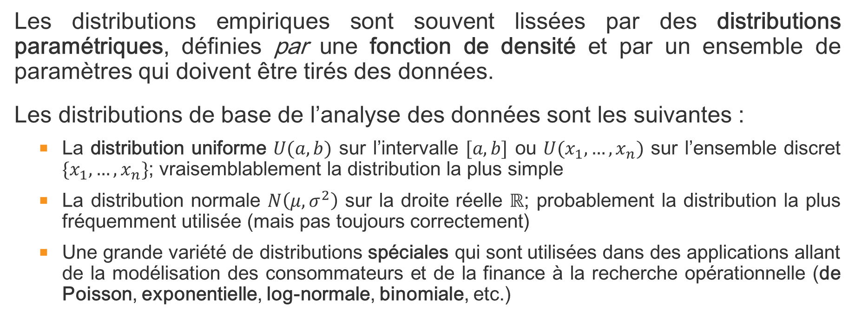
Distributions fondamentales
Les distributions empiriques sont souvent lissées par des distributions paramétriques, définies par une fonction de densité et par un ensemble de paramètres qui doivent être tirés des données.
Les distributions de base de l’analyse des données sont les suivantes :
La distribution uniforme $U(a,b)$ sur l’intervalle $[a,b]$ ou $U(x_{1},…,x_{n})$ sur l’ensemble discret $\{x_{1},…,x_{n}\}$; vraisemblablement la distribution la plus simple
La distribution normale $N\left(μ,σ^{2}\right)$ sur la droite réelle $ℝ$; probablement la distribution la plus fréquemment utilisée (mais pas toujours correctement)
Une grande variété de distributions spéciales qui sont utilisées dans des applications allant de la modélisation des consommateurs et de la finance à la recherche opérationnelle (de Poisson, exponentielle, log-normale, binomiale, etc.)

Slide 19
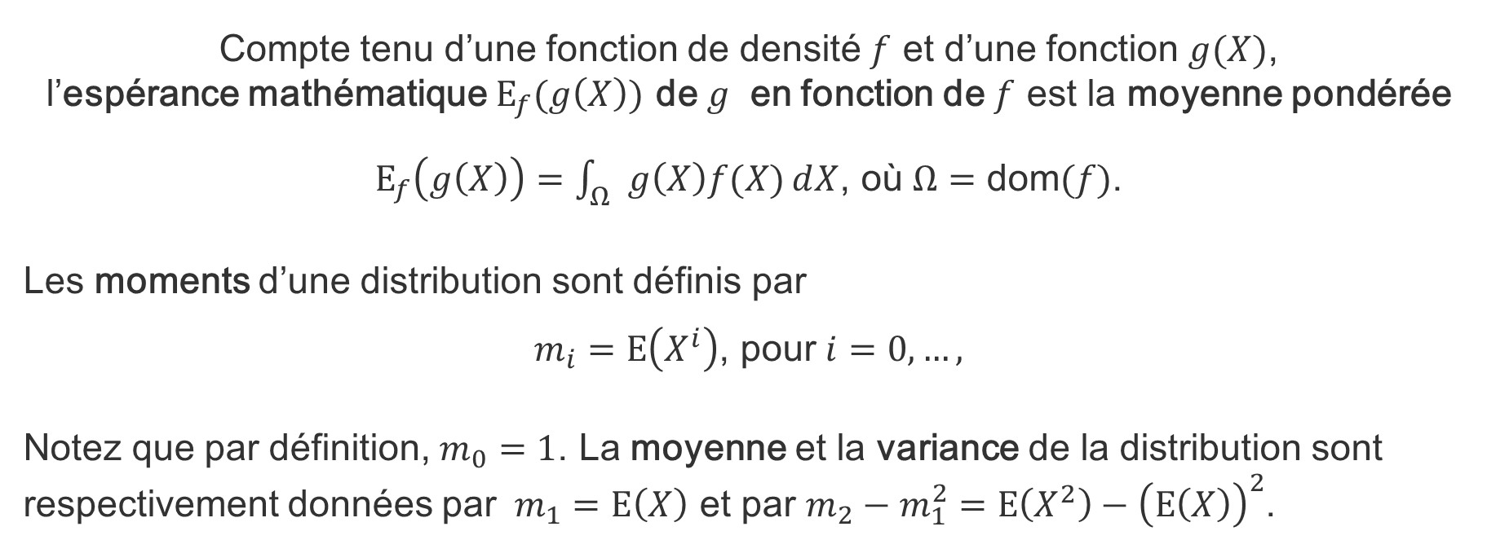
Espérance mathématique et moments
Compte tenu d’une fonction de densité $f$ et d’une fonction $g(X)$, l’espérance mathématique $E_{f}(g\left(X\right))$ de $g$ en fonction de $f$ est la moyenne pondérée
$E_{f}\left(g\left(X\right)\right)=\int_{Ω}{g\left(X\right)f(X)ⅆX}$, où $Ω=\text{dom}(f)$.
Les moments d’une distribution sont définis par
$m_{i}=E\left(X^{i}\right)$, pour $i=0,…,$
Notez que par définition, $m_{0}=1$. La moyenne et la variance de la distribution sont respectivement données par $m_{1}=E\left(X\right)$ et par $m_{2}−m_{1}^{2}=E\left(X^{2}\right)−{\left(E\left(X\right)\right)}^{2}$.

Slide 20
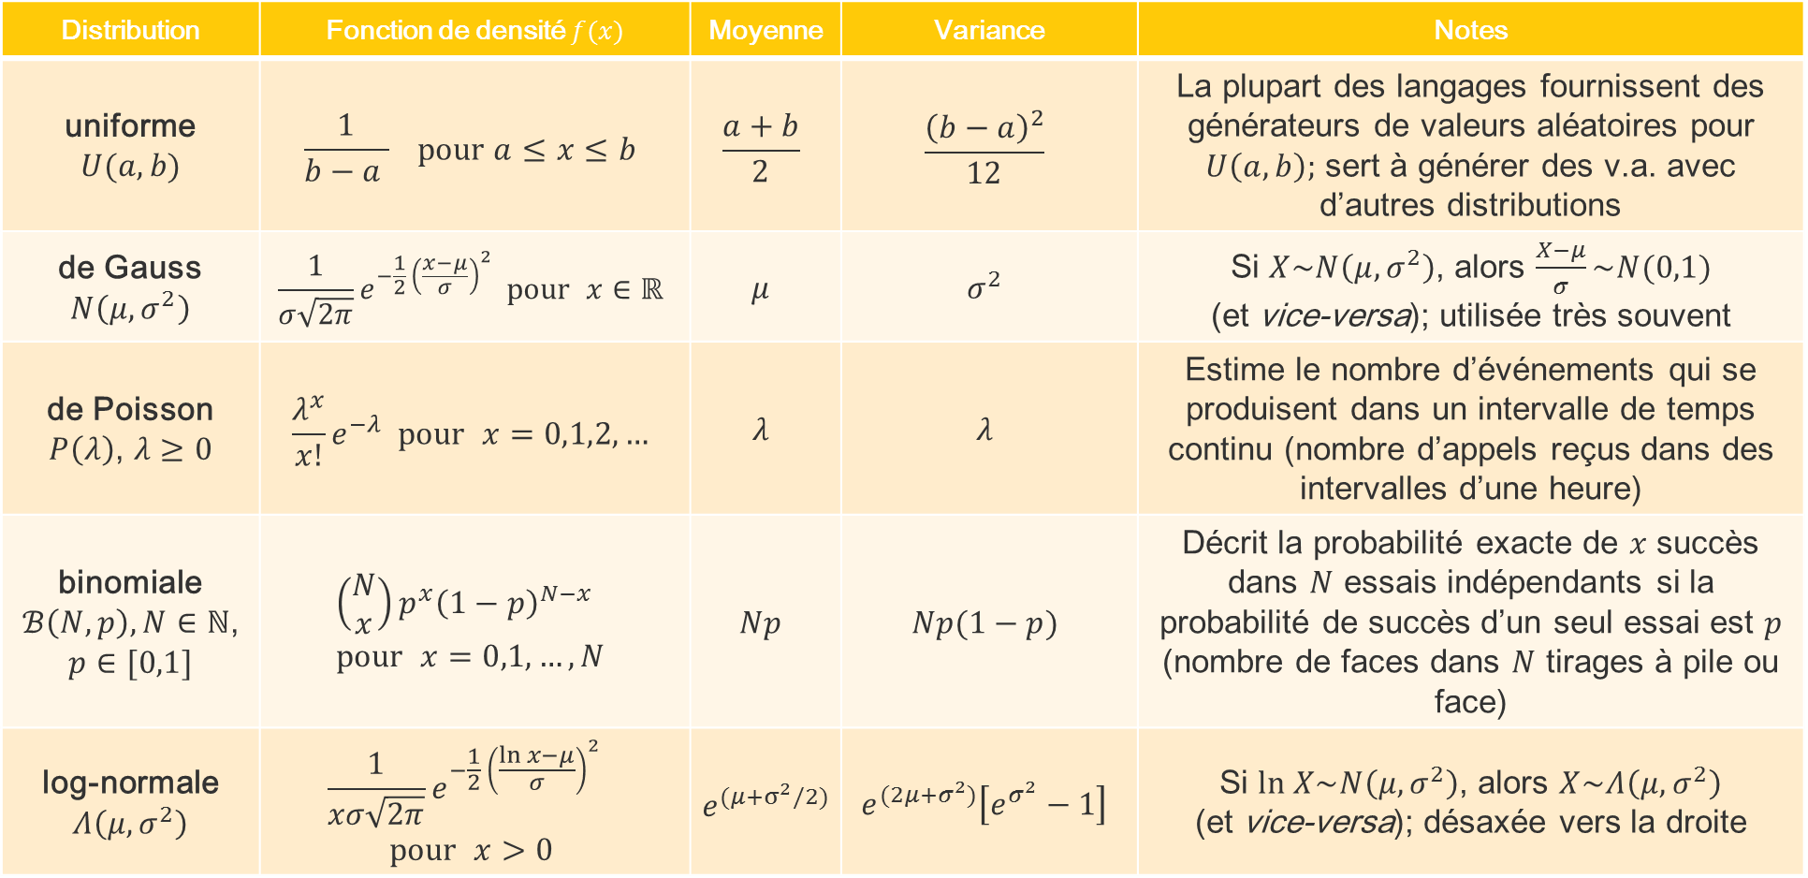
Distribution | Fonction de densité $f(x)$ | Moyenne | Variance | Notes
uniforme $U(a,b)$ | $$\frac{1}{b−a } \text{pour} a≤x≤b$$ | $$\frac{a+b}{2}$$ | $$\frac{{\left(b−a\right)}^{2}}{12}$$ | La plupart des langages fournissent des générateurs de valeurs aléatoires pour $U\left(a,b\right);$ sert à générer des v.a. avec d’autres distributions
de Gauss $N\left(μ,σ^{2}\right)$ | $$\frac{1}{σ\sqrt{2π}}e^{−\frac{1}{2} {\left(\frac{x−μ}{σ}\right)}^{2}} \text{pour} x∈ℝ$$ | $$μ$$ | $$σ^{2}$$ | Si $X\sim N\left(μ,σ^{2}\right)$, alors $\frac{X−μ}{σ}\sim N(0,1)$ (et vice-versa); utilisée très souvent
de Poisson $P\left(λ\right)$, $λ≥0$ | $$\frac{λ^{x}}{x!}ⅇ^{−λ} \text{pour} x=0,1,2,…$$ | $$λ$$ | $$λ$$ | Estime le nombre d’événements qui se produisent dans un intervalle de temps continu (nombre d’appels reçus dans des intervalles d’une heure)
binomiale $ℬ\left(N,p\right),N∈ℕ$, $p∈[0,1]$ | $$\left(\begin{matrix}N \\ x\end{matrix}\right)p^{x}{\left(1−p\right)}^{N−x} \\ \text{p}\text{our} x=0,1,…,N$$ | $$Np$$ | $$Np(1−p)$$ | Décrit la probabilité exacte de $x$ succès dans $N$ essais indépendants si la probabilité de succès d’un seul essai est $p$ (nombre de faces dans $N$ tirages à pile ou face)
log-normale $Λ\left(μ,σ^{2}\right)$ | $$\frac{1}{xσ\sqrt{2π}}e^{−\frac{1}{2} {\left(\frac{ln x−μ}{σ}\right)}^{2}} \\ \text{p}\text{our} x>0$$ | $e^{(μ+σ^{2}/2)}$ | $$e^{(2μ+σ^{2})}\left[e^{σ^{2}}−1\right]$$ | Si $ln X\sim N\left(μ,σ^{2}\right)$, alors $X\sim Λ\left(μ,σ^{2}\right)$ (et vice-versa); désaxée vers la droite

Slide 21
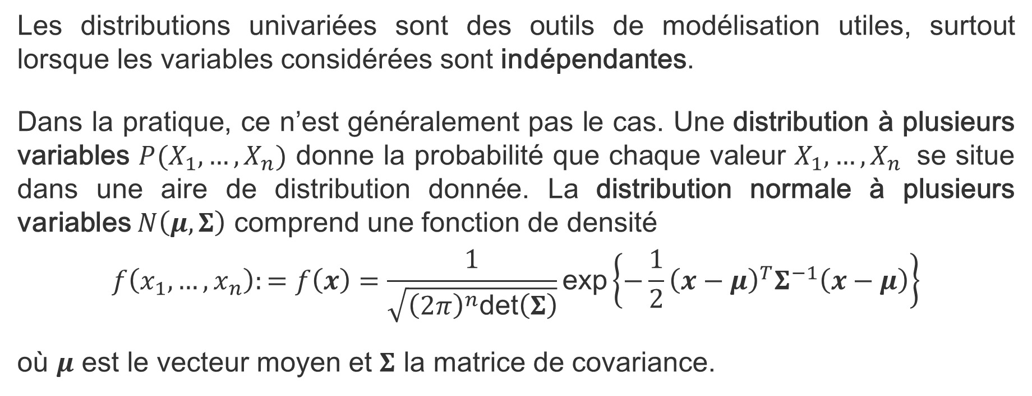
Distributions à plusieurs VARIABLES
Les distributions univariées sont des outils de modélisation utiles, surtout lorsque les variables considérées sont indépendantes.
Dans la pratique, ce n’est généralement pas le cas. Une distribution à plusieurs variables $P(X_{1},…, X_{n})$ donne la probabilité que chaque valeur $X_{1},…, X_{n}$ se situe dans une aire de distribution donnée. La distribution normale à plusieurs variables $N\left(μ,Σ\right)$ comprend une fonction de densité
$$f\left(x_{1},…, x_{n}\right):=f\left(x\right)=\frac{1}{\sqrt{{\left(2π\right)}^{n}\text{det}\left(Σ\right)}}\text{exp}\left\{−\frac{1}{2}{\left(x−μ\right)}^{T}Σ^{−1}\left(x−μ\right)\right\}$$
où $μ$ est le vecteur moyen et $Σ$ la matrice de covariance.

Slide 22
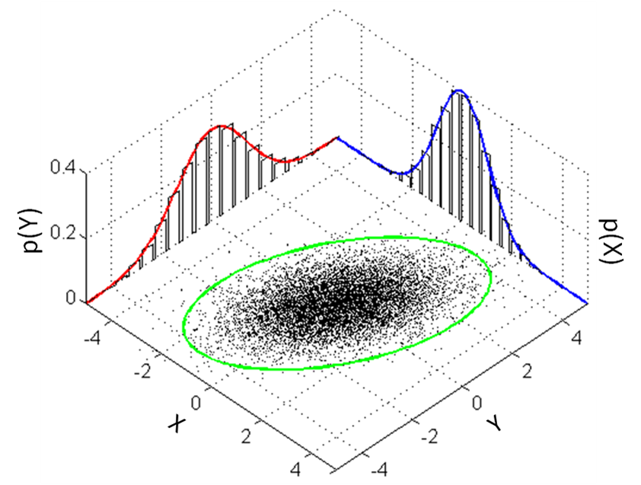
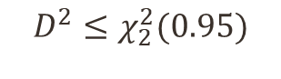
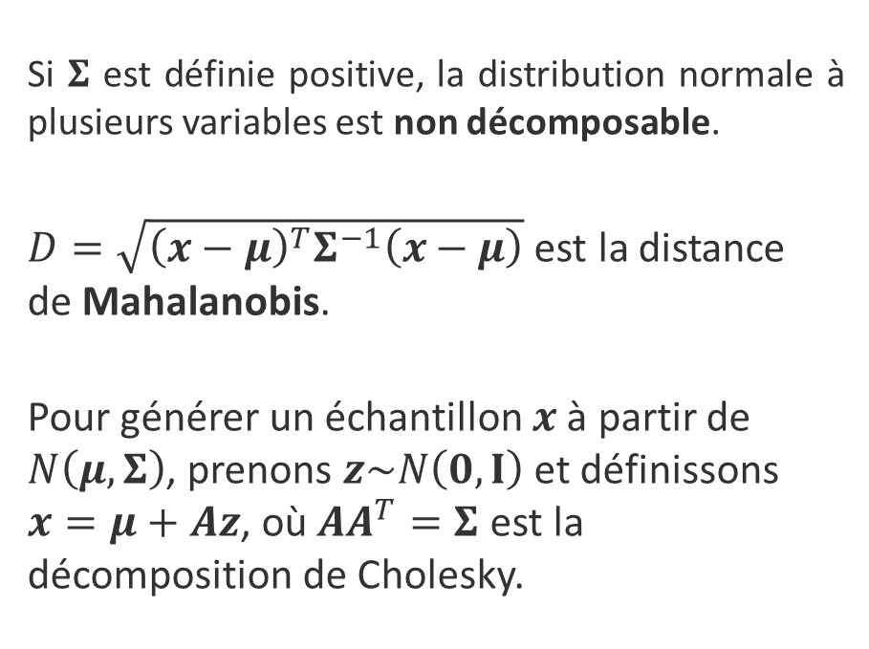
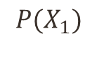
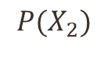
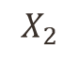
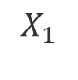
Distributions à plusieurs variables
[image tirée de Wikipédia]
Si $Σ$ est définie positive, la distribution normale à plusieurs variables est non décomposable.
$D=\sqrt{{\left(x−μ\right)}^{T}Σ^{−1}\left(x−μ\right)}$ est la distance de Mahalanobis.
Pour générer un échantillon $x$ à partir de $N\left(μ,Σ\right)$, prenons $z\sim N\left(0, I\right)$ et définissons $x=μ+Az$, où $AA^{T}=Σ$ est la décomposition de Cholesky.
$$P(X_{1})$$
$$P(X_{2})$$
$$D^{2}≤χ_{2}^{2}(0.95)$$
$$X_{1}$$
$$X_{2}$$

Slide 23
EXERCICES
Écrivez en langage R ou en Python un script qui vous permet d’extraire des échantillons « aléatoires » des différentes distributions discutées dans cette section.

Slide 24
THÉORÈME DE LA LIMITE CENTRALE
FONDEMENTS STATISTIQUES ET MATHÉMATIQUES

Slide 25
OBJECTIFS D’APPRENTISSAGE
Qu’est-ce que le théorème de la limite centrale?
Dans quelles conditions le théorème de la limite centrale est-il utile?

Slide 26
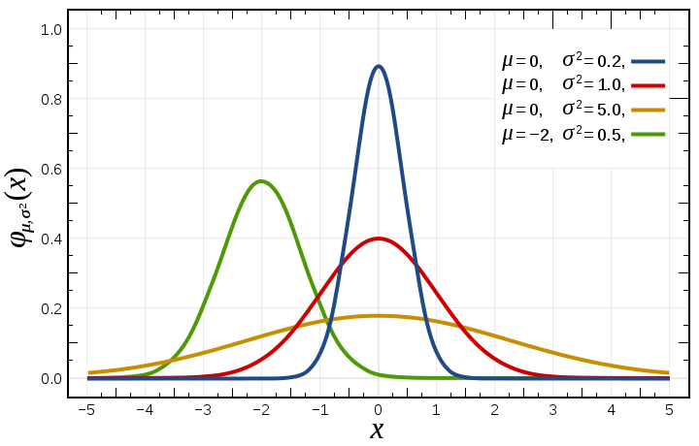
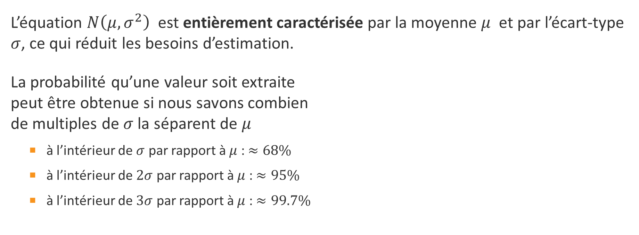
Distribution normale
[image tirée de Wikipédia]
L’équation $N\left(μ,σ^{2}\right)$ est entièrement caractérisée par la moyenne $μ$ et par l’écart-type $σ$, ce qui réduit les besoins d’estimation.
La probabilité qu’une valeur soit extraite peut être obtenue si nous savons combien de multiples de $σ$ la séparent de $μ$
à l’intérieur de $σ$ par rapport à $μ$ : $≈68\%$
à l’intérieur de $2σ$ par rapport à $μ$ : $≈95\%$
à l’intérieur de $3σ$ par rapport à $μ$ : $≈99.7\%$

Slide 27
Distribution normale
La distribution normale est la mieux adaptée aux données répondant aux exigences minimales suivantes :
Forte tendance des données à prendre une valeur centrale
Les écarts positifs et négatifs par rapport à cette valeur centrale sont également probables
La fréquence des écarts diminue rapidement à mesure que l’on s’éloigne de la valeur centrale
La symétrie des écarts conduit à une asymétrie égale à zéro; une faible probabilité d’écarts importants par rapport à la valeur centrale n’entraîne aucun aplatissement.
Son omniprésence dans les affaires humaines est liée au théorème de la limite centrale.

Slide 28
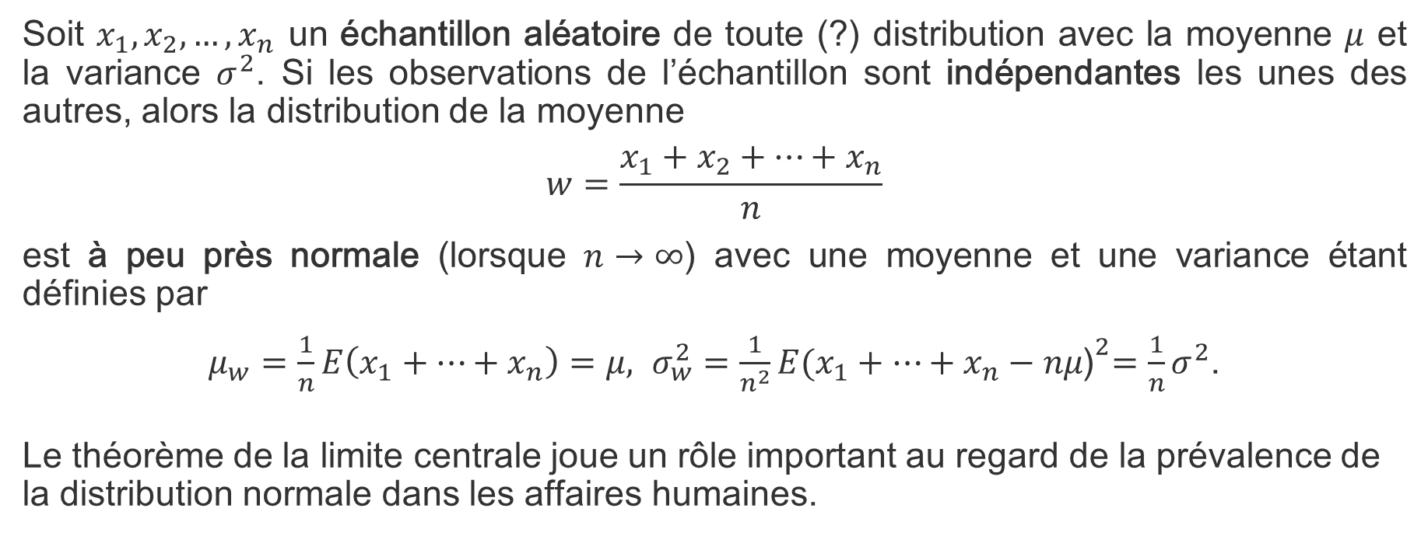
Théorème de la limite centrale
Soit $x_{1},x_{2},…,x_{n}$ un échantillon aléatoire de toute (?) distribution avec la moyenne $μ$ et la variance $σ^{2}$. Si les observations de l’échantillon sont indépendantes les unes des autres, alors la distribution de la moyenne
$$w=\frac{x_{1}+x_{2}+…+x_{n}}{n}$$
est à peu près normale (lorsque $n→∞$) avec une moyenne et une variance étant définies par
$μ_{w}=\frac{1}{n}E\left(x_{1}+…+x_{n}\right)=μ, σ_{w}^{2}=\frac{1}{n^{2}}E{(x_{1}+…+x_{n}−nμ\text{)}}^{2}={\frac{1}{n}σ}^{2}$.
Le théorème de la limite centrale joue un rôle important au regard de la prévalence de la distribution normale dans les affaires humaines.

Slide 29
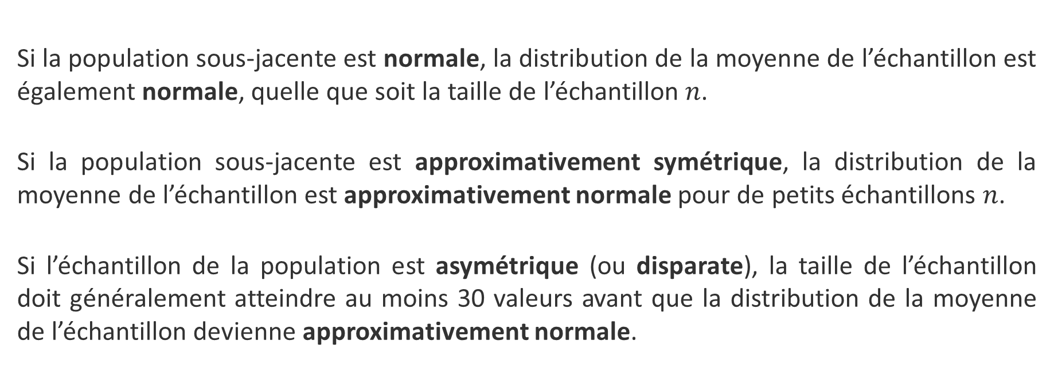
TAILLE DE L’ÉCHANTILLON
Si la population sous-jacente est normale, la distribution de la moyenne de l’échantillon est également normale, quelle que soit la taille de l’échantillon $n$.
Si la population sous-jacente est approximativement symétrique, la distribution de la moyenne de l’échantillon est approximativement normale pour de petits échantillons $n$.
Si l’échantillon de la population est asymétrique (ou disparate), la taille de l’échantillon doit généralement atteindre au moins 30 valeurs avant que la distribution de la moyenne de l’échantillon devienne approximativement normale.

Slide 30
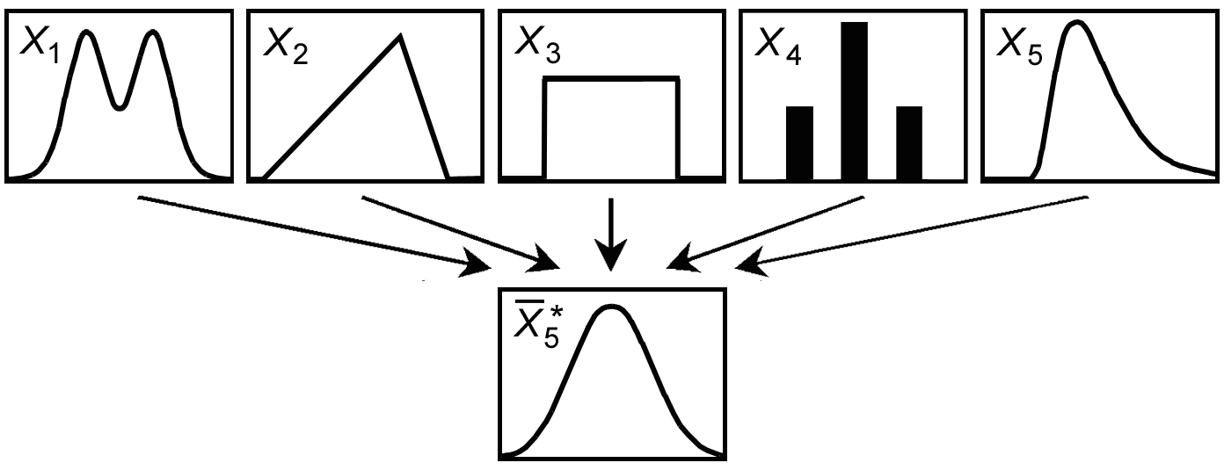
THÉORÈME DE LA LIMITE CENTRALE EN ACTION
[https://www.value-at-risk.net/central-limit-theorem]

Slide 31
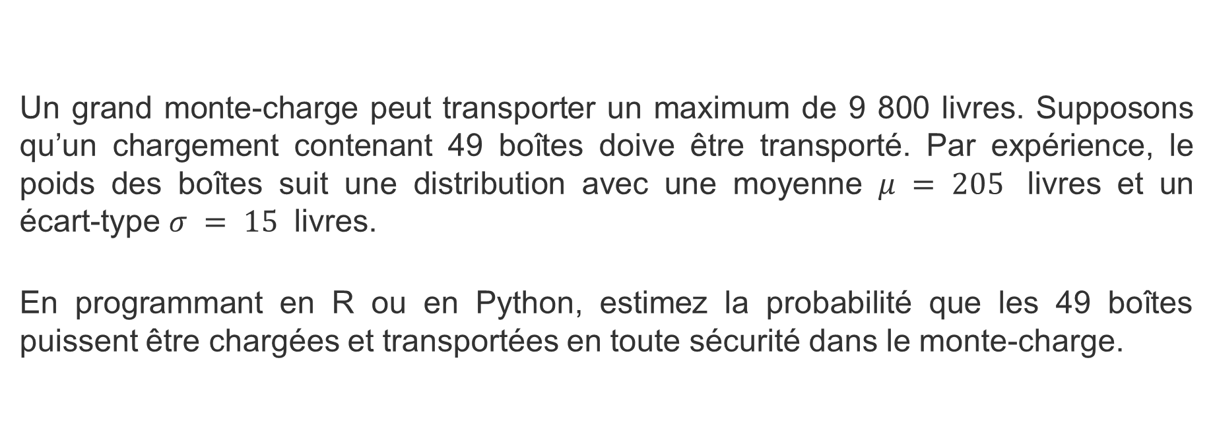
EXERCICES
Un grand monte-charge peut transporter un maximum de 9 800 livres. Supposons qu’un chargement contenant 49 boîtes doive être transporté. Par expérience, le poids des boîtes suit une distribution avec une moyenne $μ = 205$ livres et un écart-type $σ = 15$ livres.
En programmant en R ou en Python, estimez la probabilité que les 49 boîtes puissent être chargées et transportées en toute sécurité dans le monte-charge.

Slide 32
ESTIMATION
FONDEMENTS STATISTIQUES ET MATHÉMATIQUES

Slide 33
OBJECTIFS D’APPRENTISSAGE
Qu’est-ce que l’estimation, au sens statistique du terme?
À quoi sert l’estimation?
Qu’est-ce que le biais, au sens statistique du terme?

Slide 34
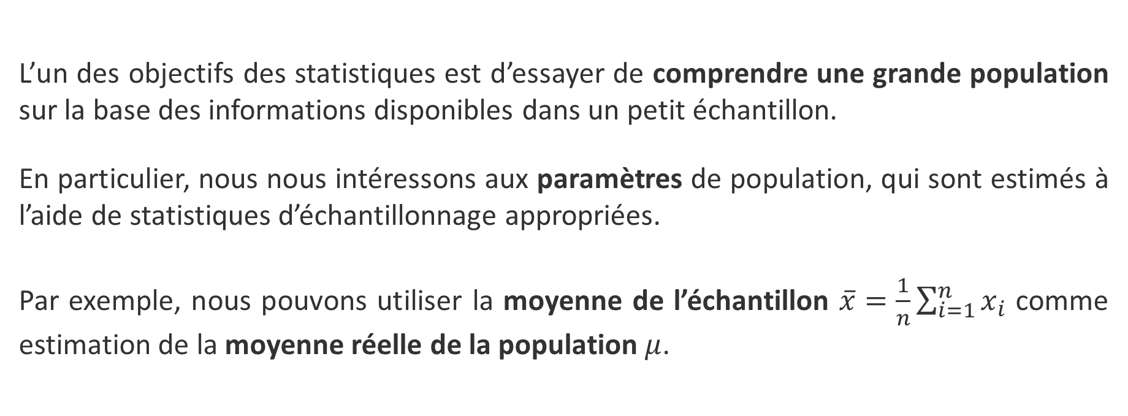
Estimation
L’un des objectifs des statistiques est d’essayer de comprendre une grande population sur la base des informations disponibles dans un petit échantillon.
En particulier, nous nous intéressons aux paramètres de population, qui sont estimés à l’aide de statistiques d’échantillonnage appropriées.
Par exemple, nous pouvons utiliser la moyenne de l’échantillon $\overline{x}=\frac{1}{n}\sum_{i=1}^{n}{x_{i}}$ comme estimation de la moyenne réelle de la population $μ$.

Slide 35
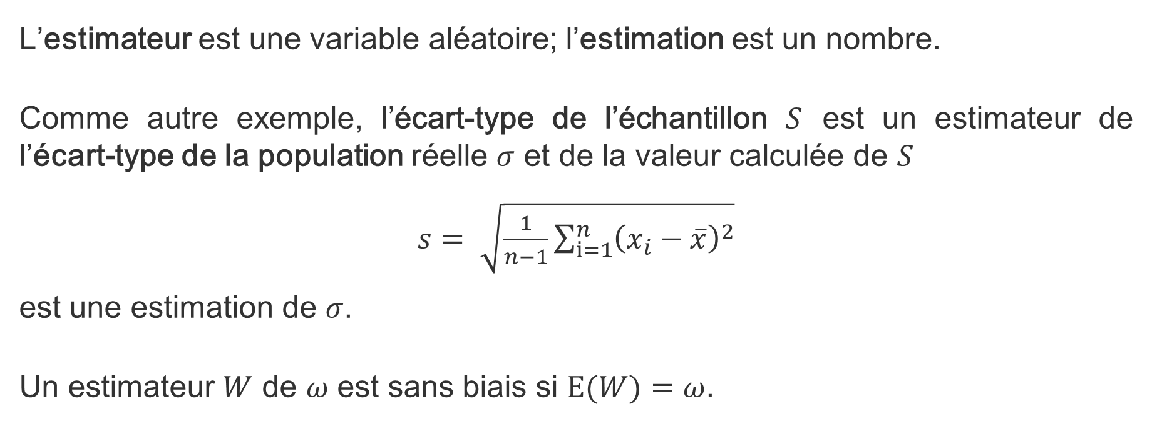
Estimation
L’estimateur est une variable aléatoire; l’estimation est un nombre.
Comme autre exemple, l’écart-type de l’échantillon $S$ est un estimateur de l’écart-type de la population réelle $σ$ et de la valeur calculée de $S$
$s= \sqrt{\frac{1}{n−1}\sum_{i=1}^{n}{{\left(x_{i}−\overline{x}\right)}^{2}}}$
est une estimation de $σ$.
Un estimateur $W$ de $ω$ est sans biais si $E(W)=ω$.

Slide 36
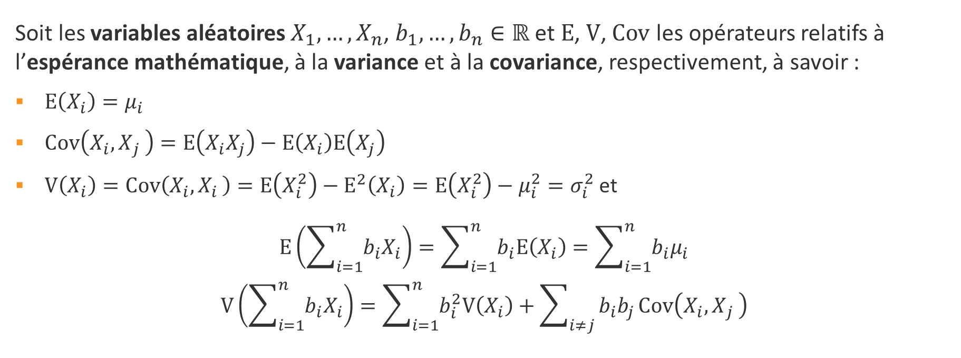
CONCEPTS MATHÉMATIQUES DE BASE
Soit les variables aléatoires $X_{1},…,X_{n}$, $b_{1},…,b_{n}∈ℝ$ et $\text{E}$, $\text{V}$, $\text{Cov}$ les opérateurs relatifs à l’espérance mathématique, à la variance et à la covariance, respectivement, à savoir :
$\text{E}\left(X_{i}\right)=μ_{i}$
$\text{Cov}\left(X_{i}{,X}_{j}\right)=\text{E}\left(X_{i}X_{j}\right)−\text{E}\left(X_{i}\right)\text{E}\left(X_{j}\right)$
$\text{V}\left(X_{i}\right)=\text{Cov}\left(X_{i}{,X}_{i}\right)=\text{E}\left(X_{i}^{2}\right)−{\text{E}}^{2}\left(X_{i}\right)=\text{E}\left(X_{i}^{2}\right)−μ_{i}^{2}=σ_{i}^{2}$ et
$$\text{E}\left(\sum_{i=1}^{n}{b_{i}X_{i}}\right)=\sum_{i=1}^{n}{b_{i}\text{E}\left(X_{i}\right)}=\sum_{i=1}^{n}{b_{i}μ_{i}}$$
$$\text{V}\left(\sum_{i=1}^{n}{b_{i}X_{i}}\right)=\sum_{i=1}^{n}{b_{i}^{2}\text{V}\left(X_{i}\right)}+\sum_{i≠j}{b_{i}b_{j}}\text{Cov}\left(X_{i}{,X}_{j}\right)$$

Slide 37
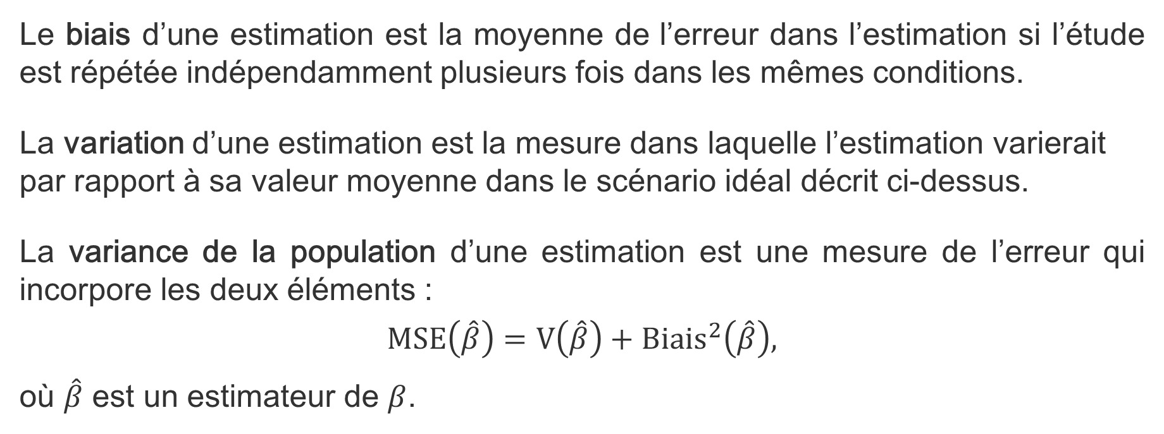
CONCEPTS MATHÉMATIQUES DE BASE
Le biais d’une estimation est la moyenne de l’erreur dans l’estimation si l’étude est répétée indépendamment plusieurs fois dans les mêmes conditions.
La variation d’une estimation est la mesure dans laquelle l’estimation varierait par rapport à sa valeur moyenne dans le scénario idéal décrit ci-dessus.
La variance de la population d’une estimation est une mesure de l’erreur qui incorpore les deux éléments :
$$MSE\left(\hat{β}\right)=\text{V}\left(\hat{β}\right)+{\text{Biais}}^{2}\left(\hat{β}\right),$$
où $\hat{β}$ est un estimateur de $β$.

Slide 38
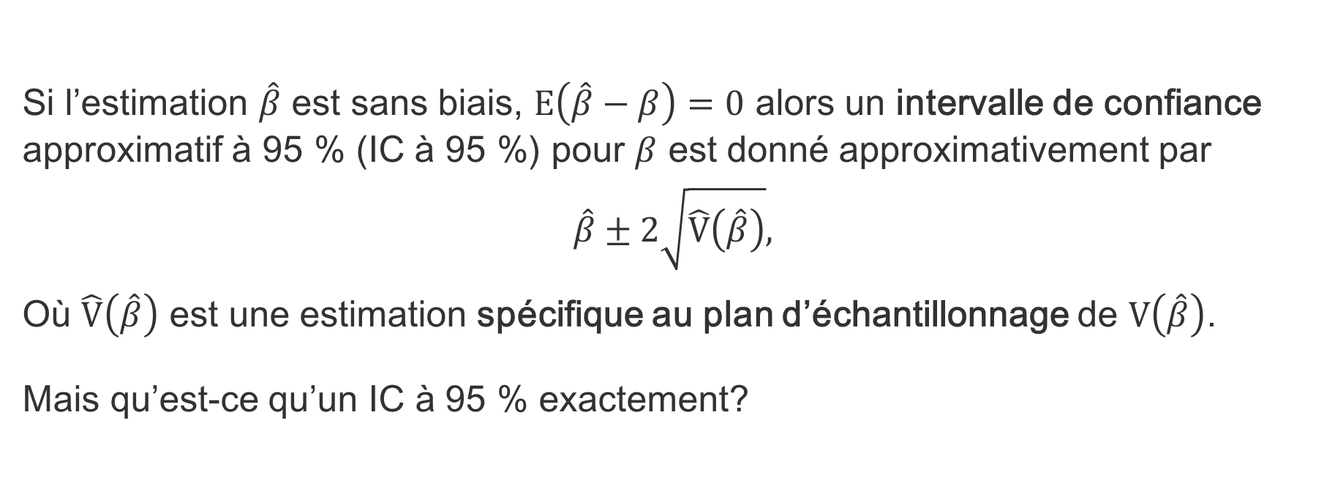
CONCEPTS MATHÉMATIQUES DE BASE
Si l’estimation $\hat{β}$ est sans biais, $E\left(\hat{β}−β\right)=0$ alors un intervalle de confiance approximatif à 95 % (IC à 95 %) pour $β$ est donné approximativement par
$$\hat{β}±2\sqrt{\hat{\text{V}}\left(\hat{β}\right)},$$
Où $\hat{\text{V}}\left(\hat{β}\right)$ est une estimation spécifique au plan d’échantillonnage de $\text{V}\left(\hat{β}\right)$.
Mais qu’est-ce qu’un IC à 95 % exactement?

Slide 39
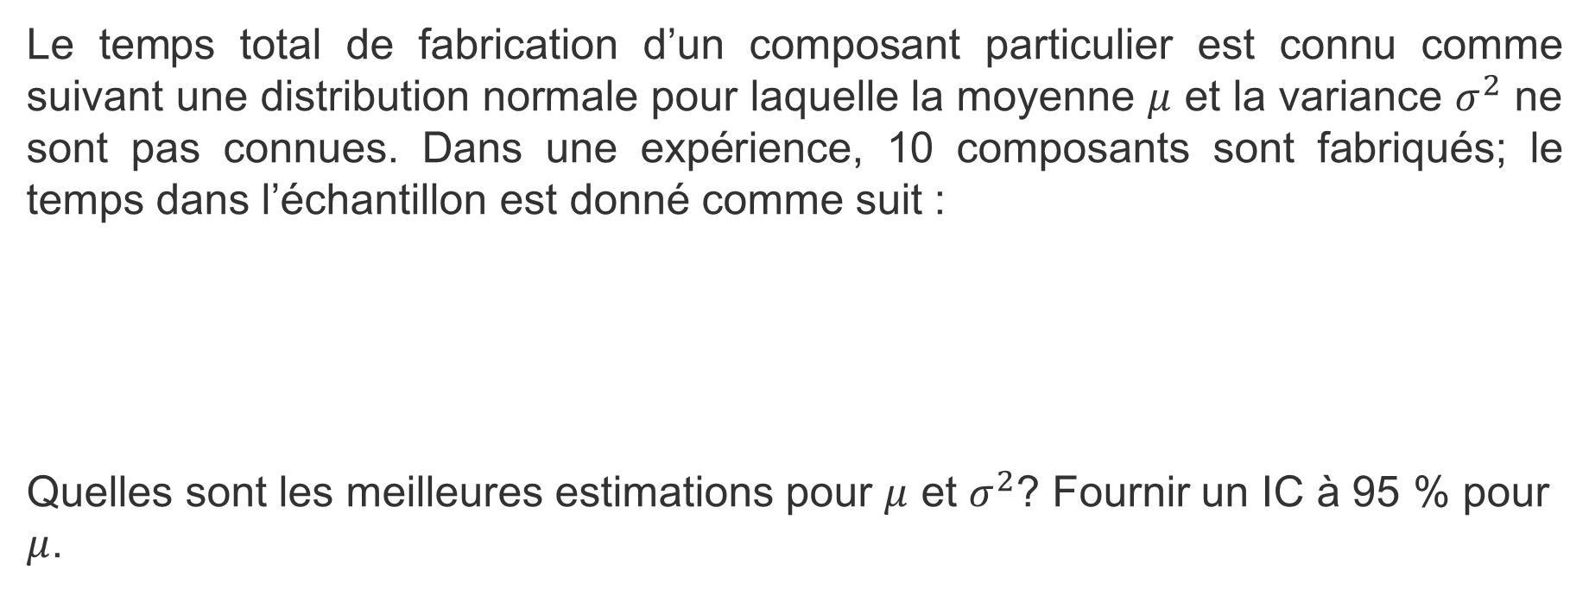
EXERCICE
Le temps total de fabrication d’un composant particulier est connu comme suivant une distribution normale pour laquelle la moyenne $μ$ et la variance $σ^{2}$ ne sont pas connues. Dans une expérience, 10 composants sont fabriqués; le temps dans l’échantillon est donné comme suit :
Quelles sont les meilleures estimations pour $μ$ et $σ^{2}$? Fournir un IC à 95 % pour $μ$.
Temps
1 | 2 | 3 | 4 | 5 | 6 | 7 | 8 | 9 | 10
63,8 | 60,5 | 65,3 | 65,7 | 61,9 | 68,2 | 68,1 | 64,8 | 65,8 | 65,4

Slide 40
THÉORÈME DE BAYES
FONDEMENTS STATISTIQUES ET MATHÉMATIQUES

Slide 41
OBJECTIFS D’APPRENTISSAGE
Qu’est-ce qu’une probabilité conditionnelle et quand est-elle utile?
Quelles sont les règles mathématiques qui régissent la probabilité?
Qu’est-ce que le théorème de Bayes et quand est-il utile?

Slide 42
Probabilités conditionnelles
Nous nous intéressons souvent à la probabilité qu’un événement se produise en fonction de l’occurrence d’un autre événement.
Voici quelques exemples :
La probabilité qu’un train arrive à l’heure étant donné qu’il est parti à l’heure
La probabilité qu’un PC tombe en panne compte tenu du système d’exploitation installé
La probabilité qu’un bit transmis sur un canal soit vu à la réception comme étant un 1 étant donné que le bit transmis était un 1
La probabilité qu’un site Web soit visité compte tenu du nombre d’hyperliens qui y mènent
Les questions de ce type sont traitées à l’aide de la probabilité conditionnelle.

Slide 43
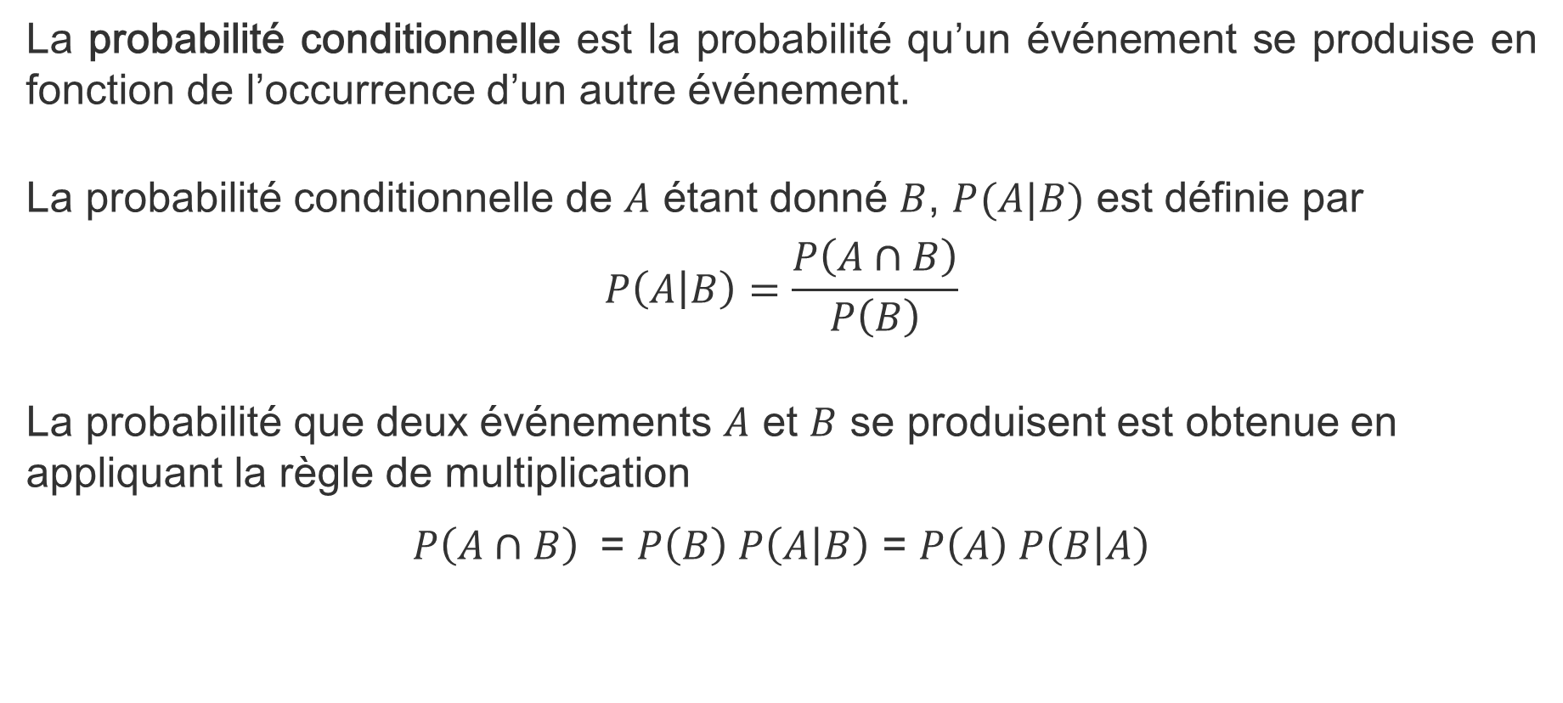
Probabilités conditionnelles
La probabilité conditionnelle est la probabilité qu’un événement se produise en fonction de l’occurrence d’un autre événement.
La probabilité conditionnelle de $A$ étant donné $B$, $P(A|B)$ est définie par
$$P\left(\left.A\right|B\right)=\frac{P\left(A∩B\right)}{P\left(B\right)}$$
La probabilité que deux événements $A$ et $B$ se produisent est obtenue en appliquant la règle de multiplication
$P\left(A∩B\right)$ = $P\left(B\right) P\left(\left.A\right|B\right)$ = $P\left(A\right) P\left(\left.B\right|A\right)$

Slide 44
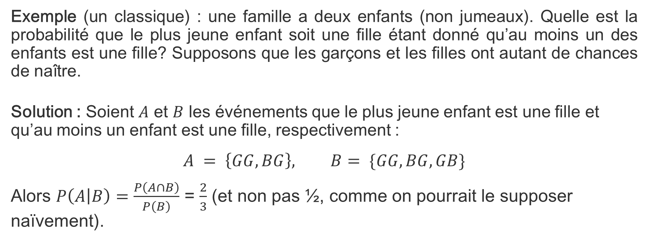
Probabilités conditionnelles
Exemple (un classique) : une famille a deux enfants (non jumeaux). Quelle est la probabilité que le plus jeune enfant soit une fille étant donné qu’au moins un des enfants est une fille? Supposons que les garçons et les filles ont autant de chances de naître.
Solution : Soient $A$ et $B$ les événements que le plus jeune enfant est une fille et qu’au moins un enfant est une fille, respectivement :
$$A = \left\{GG, BG\right\}, B= \{GG, BG, GB\}$$
Alors $P\left(\left.A\right|B\right)=\frac{P\left(A∩B\right)}{P\left(B\right)}$ = $\frac{2}{3}$ (et non pas ½, comme on pourrait le supposer naïvement).

Slide 45
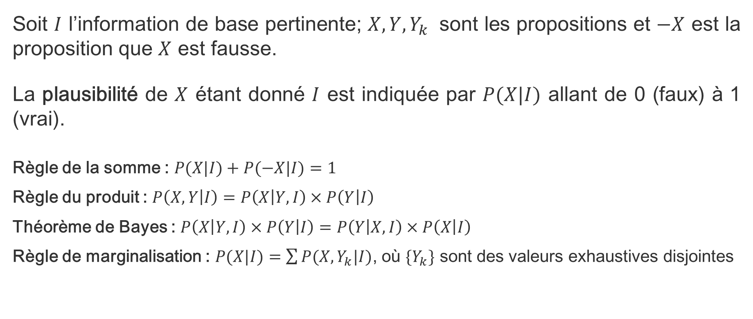
Règles de probabilité
Soit $I$ l’information de base pertinente; $X, Y, Y_{k}$ sont les propositions et $−X$ est la proposition que $X$ est fausse.
La plausibilité de $X$ étant donné $I$ est indiquée par $P(X|I)$ allant de 0 (faux) à 1 (vrai).
Règle de la somme : $P(X|I)+P(−X|I)=1$
Règle du produit : $P\left(X,Y | I\right)=P\left(X | Y,I\right)×P\left(Y | I\right)$
Théorème de Bayes : $P\left(X | Y,I\right)×P\left(Y | I\right)=P\left(Y | X,I\right)×P\left(X | I\right)$
Règle de marginalisation : $P(X|I)=\sum{P(X,Y_{k}|I)}$, où ${\{Y}_{k}\}$ sont des valeurs exhaustives disjointes

Slide 46
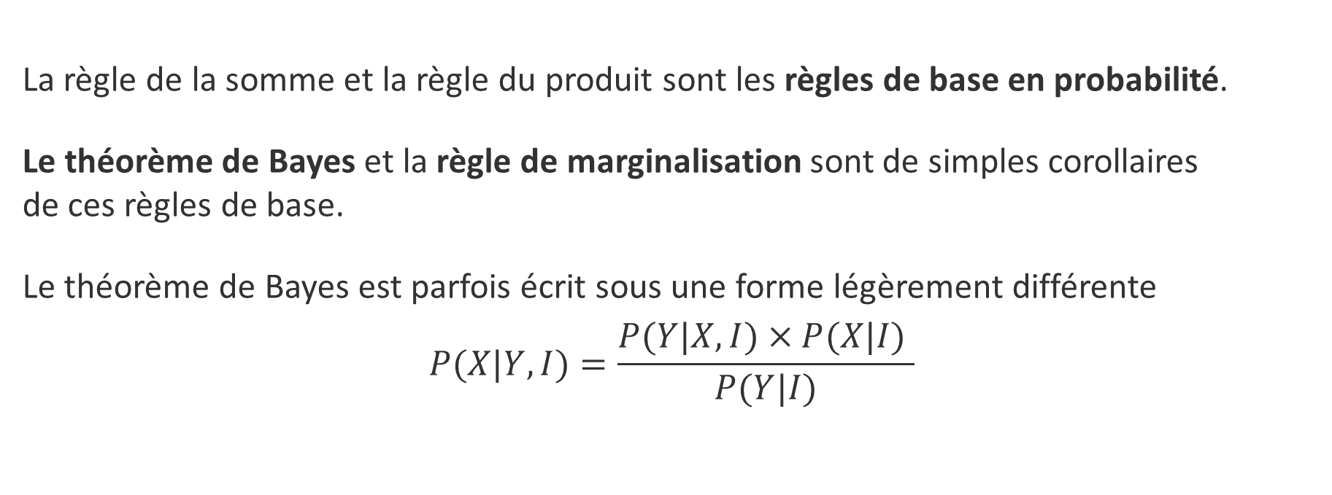
Théorème de Bayes
La règle de la somme et la règle du produit sont les règles de base en probabilité.
Le théorème de Bayes et la règle de marginalisation sont de simples corollaires de ces règles de base.
Le théorème de Bayes est parfois écrit sous une forme légèrement différente
$$P(X|Y,I)=\frac{P(Y|X,I)×P(X|I) }{P(Y|I)}$$

Slide 47
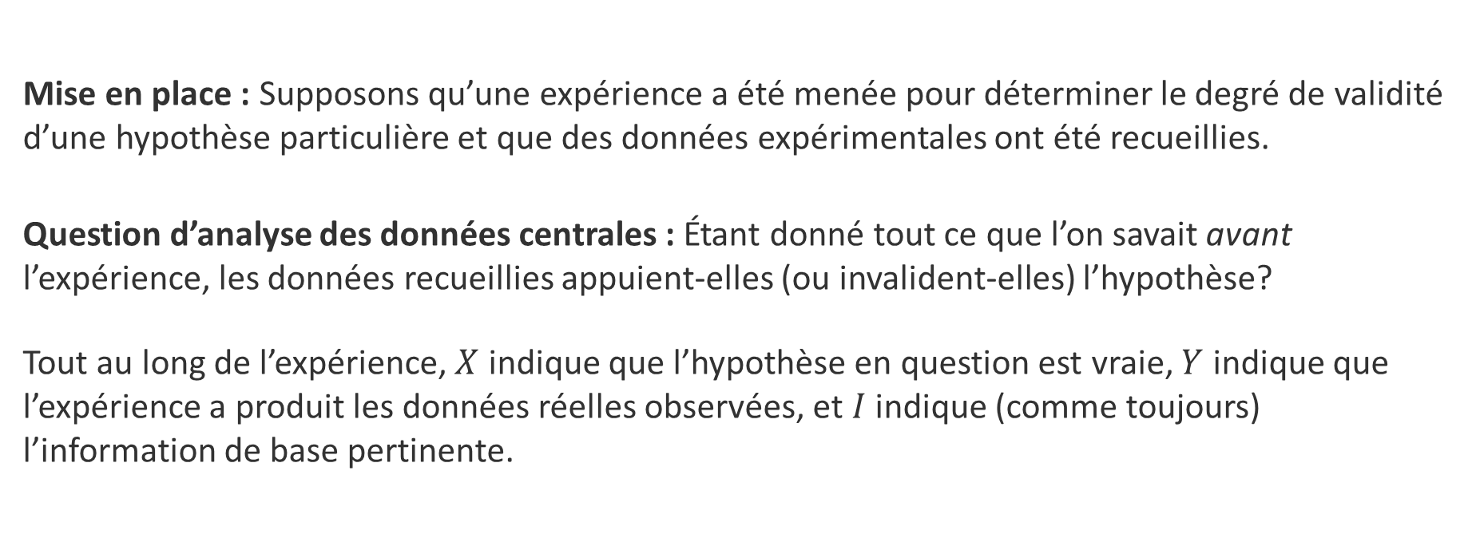
Théorème de Bayes
Mise en place : Supposons qu’une expérience a été menée pour déterminer le degré de validité d’une hypothèse particulière et que des données expérimentales ont été recueillies.
Question d’analyse des données centrales : Étant donné tout ce que l’on savait avant l’expérience, les données recueillies appuient-elles (ou invalident-elles) l’hypothèse?
Tout au long de l’expérience, $X$ indique que l’hypothèse en question est vraie, $Y$ indique que l’expérience a produit les données réelles observées, et $I$ indique (comme toujours) l’information de base pertinente.

Slide 48
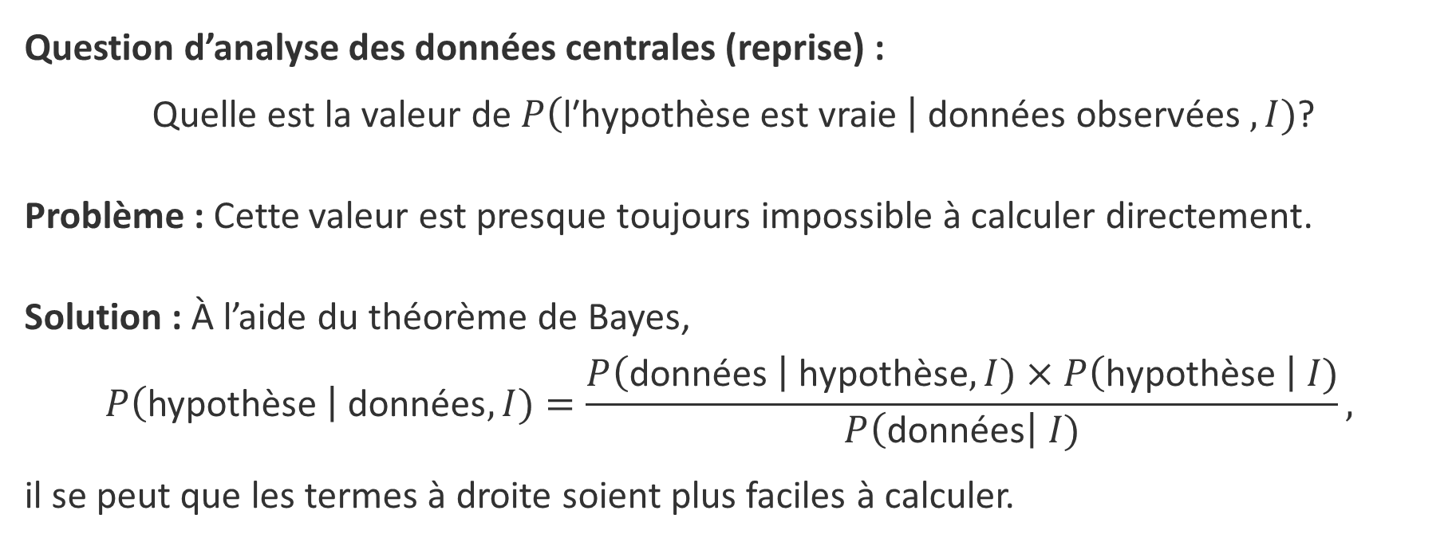
Théorème de Bayes
Question d’analyse des données centrales (reprise) :
Quelle est la valeur de $P\left(\text{l}\text{′}\text{hypoth}\text{è}\text{se} \text{est} \text{vraie} \right| \text{donn}\text{é}\text{es} \text{observ}\text{é}\text{es} ,I)$?
Problème : Cette valeur est presque toujours impossible à calculer directement.
Solution : À l’aide du théorème de Bayes,
$$P\left(\text{hypoth}\text{è}\text{se} \right| \text{donn}\text{é}\text{es},I)=\frac{P\left(\text{donn}\text{é}\text{es} \right| \text{hypoth}\text{è}\text{se},I)×P\left(\text{hypoth}\text{è}\text{se} \right| I)}{P\left(\text{donn}\text{é}\text{es}\right| I)},$$
il se peut que les termes à droite soient plus faciles à calculer.

Slide 49
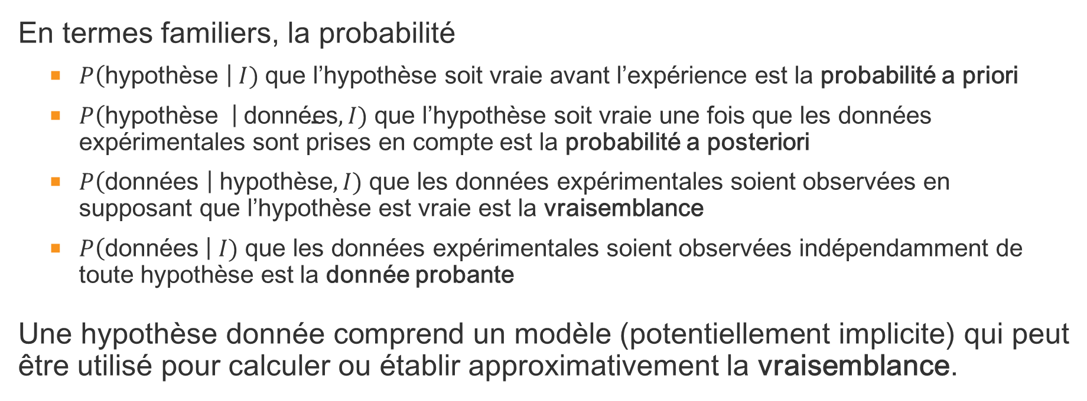
Théorème de Bayes
En termes familiers, la probabilité
$P\left(\text{hypoth}\text{è}\text{se} \right| I)$ que l’hypothèse soit vraie avant l’expérience est la probabilité a priori
$P\left(\text{hypoth}\text{è}\text{se} \right| \text{donn}\text{é}\text{es},I)$ que l’hypothèse soit vraie une fois que les données expérimentales sont prises en compte est la probabilité a posteriori
$P\left(\text{donn}\text{é}\text{es} \right| \text{hypoth}\text{è}\text{se},I)$ que les données expérimentales soient observées en supposant que l’hypothèse est vraie est la vraisemblance
$P\left(\text{donn}\text{é}\text{es} \right| I)$ que les données expérimentales soient observées indépendamment de toute hypothèse est la donnée probante
Une hypothèse donnée comprend un modèle (potentiellement implicite) qui peut être utilisé pour calculer ou établir approximativement la vraisemblance.

Slide 50
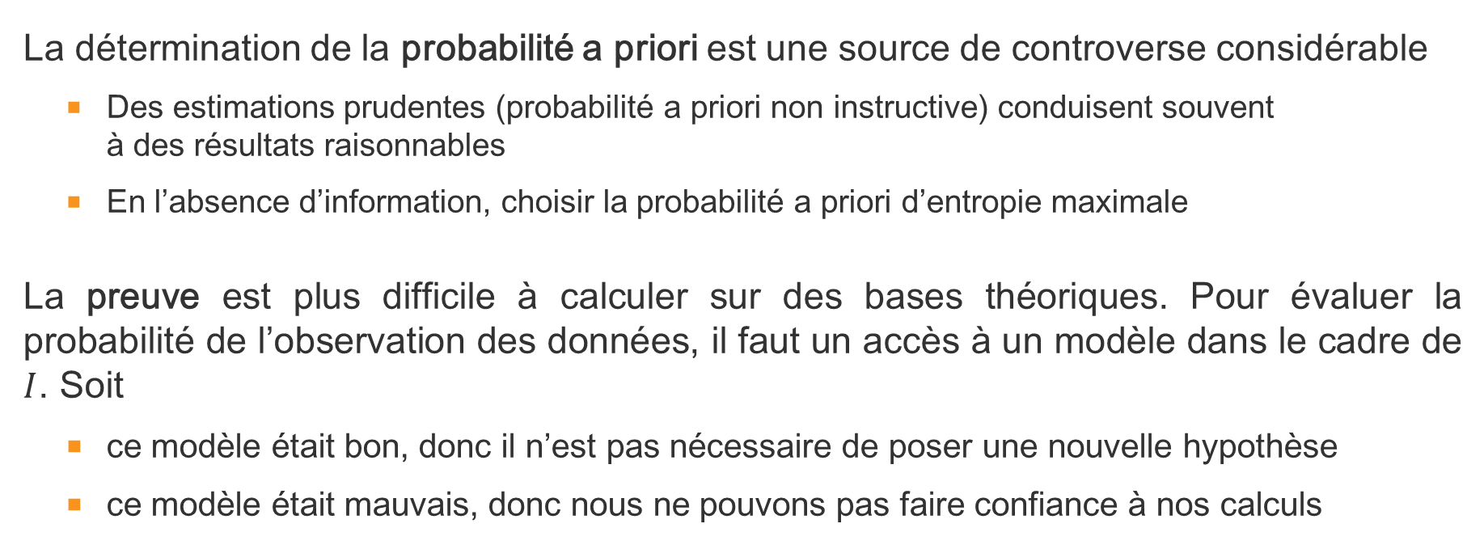
Théorème de Bayes
La détermination de la probabilité a priori est une source de controverse considérable
Des estimations prudentes (probabilité a priori non instructive) conduisent souvent à des résultats raisonnables
En l’absence d’information, choisir la probabilité a priori d’entropie maximale
La preuve est plus difficile à calculer sur des bases théoriques. Pour évaluer la probabilité de l’observation des données, il faut un accès à un modèle dans le cadre de $I$. Soit
ce modèle était bon, donc il n’est pas nécessaire de poser une nouvelle hypothèse
ce modèle était mauvais, donc nous ne pouvons pas faire confiance à nos calculs

Slide 51
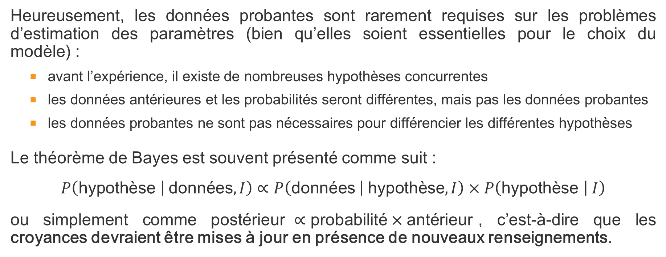
Théorème de Bayes
Heureusement, les données probantes sont rarement requises sur les problèmes d’estimation des paramètres (bien qu’elles soient essentielles pour le choix du modèle) :
avant l’expérience, il existe de nombreuses hypothèses concurrentes
les données antérieures et les probabilités seront différentes, mais pas les données probantes
les données probantes ne sont pas nécessaires pour différencier les différentes hypothèses
Le théorème de Bayes est souvent présenté comme suit :
$$P\left(\text{hypoth}\text{è}\text{se} | \text{donn}\text{é}\text{es},I\right)∝P\left(\text{donn}\text{é}\text{es} | \text{hypoth}\text{è}\text{se},I\right)×P\left(\text{hypoth}\text{è}\text{se} | I\right)$$
ou simplement comme postérieur$∝\text{probabilit}\text{é}×\text{ant}\text{é}\text{rieur}$, c’est-à-dire que les croyances devraient être mises à jour en présence de nouveaux renseignements.

Slide 52
EXERCICE
Supposons qu’un test de diagnostic d’une maladie particulière ait un taux de réussite très élevé. Si un patient
est atteint de la maladie, le test donne correctement un résultat « positif » avec une probabilité de 0,99;
n’est pas atteint de la maladie, le test donne correctement un résultat « négatif » avec une probabilité de 0,95.
Supposons en outre que seulement 0,1 % de la population est atteinte de la maladie. Quelle est la probabilité qu’un patient dont le test est positif ne soit pas atteint de la maladie?

Slide 53
ALGÈBRE MATRICIELLE
FONDEMENTS STATISTIQUES ET MATHÉMATIQUES
Neo : Qu’est-ce que c’est que la Matrice? Trinity : La réponse est là, quelque part. Elle te cherche aussi, et elle te trouvera, si tu veux qu’elle te trouve.
(Matrix, les sœurs Wachowski)

Slide 54
OBJECTIFS D’APPRENTISSAGE
Quel est le principal objet mathématique utilisé dans l’algèbre linéaire?
Pourquoi les matrices sont-elles pertinentes dans la science et l’analyse des données?
Quelles sont certaines des opérations matricielles?

Slide 55
Algèbre linéaire
Une matrice est un outil mathématique important qui permet d’organiser facilement l’information, de simplifier la notation et de faciliter l’application d’algorithmes aux données.
La plupart des outils statistiques nécessitent des données rectangulaires :
chaque colonne contient une variable (caractéristique, champ, attribut)
- indicateur, cible, question dans une enquête, etc.
chaque ligne contient une observation (cas, unité, article)
- pays, répondant à l’enquête, sujet d’une expérience, etc.
chaque cellule contient une valeur (mesure) pour une variable et une observation particulières
- PIB par habitant pour le Canada, réponse à une question précise, âge, etc.

Slide 56
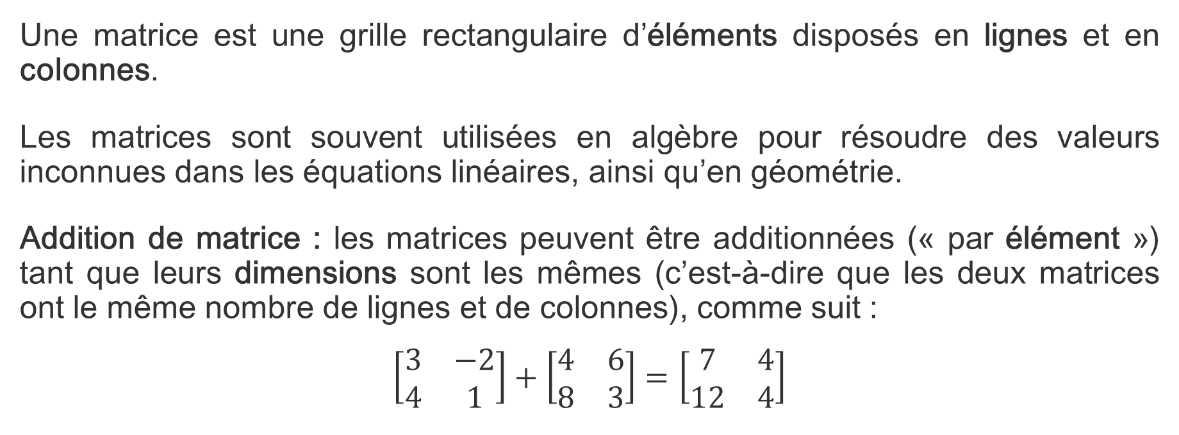
Opérations matricielles
Une matrice est une grille rectangulaire d’éléments disposés en lignes et en colonnes.
Les matrices sont souvent utilisées en algèbre pour résoudre des valeurs inconnues dans les équations linéaires, ainsi qu’en géométrie.
Addition de matrice : les matrices peuvent être additionnées (« par élément ») tant que leurs dimensions sont les mêmes (c’est-à-dire que les deux matrices ont le même nombre de lignes et de colonnes), comme suit :
$$\left[\begin{matrix}3 & −2 \\ 4 & 1\end{matrix}\right]+\left[\begin{matrix}4 & 6 \\ 8 & 3\end{matrix}\right]=\left[\begin{matrix}7 & 4 \\ 12 & 4\end{matrix}\right]$$

Slide 57
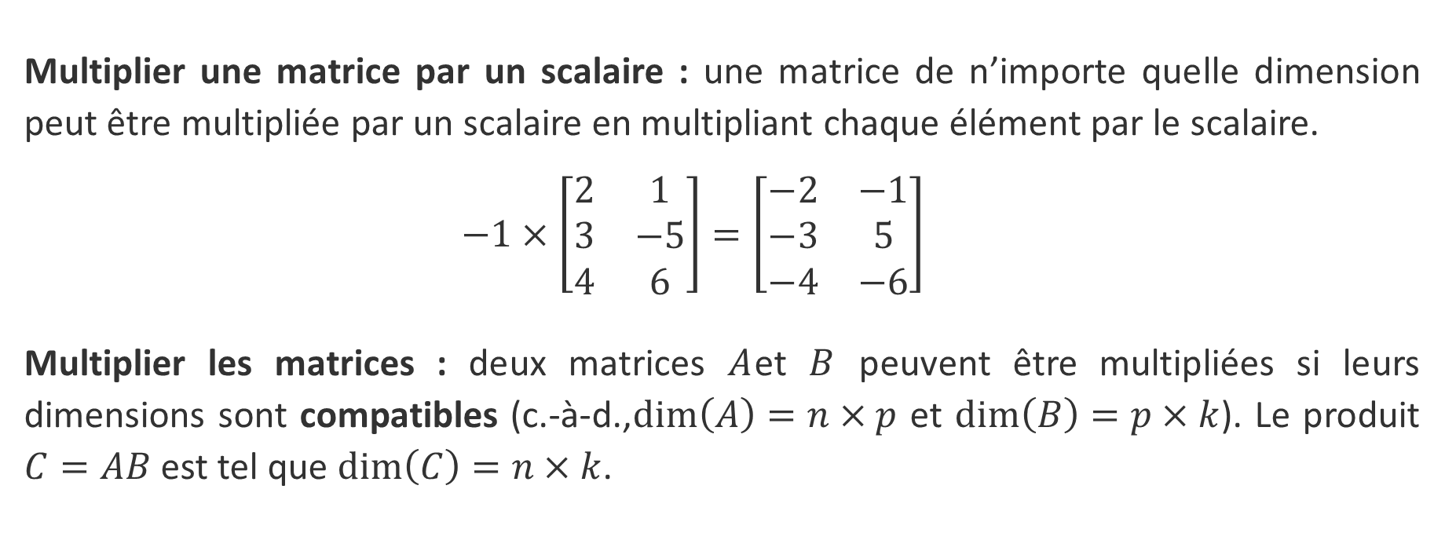
Opérations matricielles
Multiplier une matrice par un scalaire : une matrice de n’importe quelle dimension peut être multipliée par un scalaire en multipliant chaque élément par le scalaire.
$$−1×\left[\begin{matrix}2 & 1 \\ 3 & −5 \\ 4 & 6\end{matrix}\right]=\left[\begin{matrix}−2 & −1 \\ −3 & 5 \\ −4 & −6\end{matrix}\right]$$
Multiplier les matrices : deux matrices $A$et $B$ peuvent être multipliées si leurs dimensions sont compatibles (c.-à-d.,$dim\left(A\right)=n×p$ et $dim\left(B\right)=p×k$). Le produit $C=AB$ est tel que $dim\left(C\right)=n×k$.

Slide 58
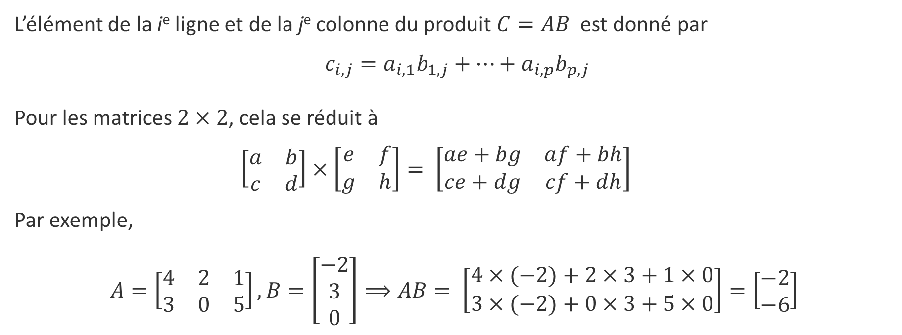
Opérations matricielles
L’élément de la i^{e} ligne et de la j^{e} colonne du produit $C=AB$ est donné par
$c_{i,j}=a_{i,1}b_{1,j}+⋯+$ $a_{i,p}b_{p,j}$
Pour les matrices $2×2$, cela se réduit à
$$\left[\begin{matrix}a & b \\ c & d\end{matrix}\right]×\left[\begin{matrix}e & f \\ g & h\end{matrix}\right]= \left[\begin{matrix}ae+bg & af+bh \\ ce+dg & cf+dh\end{matrix}\right]$$
Par exemple,
$A=\left[\begin{matrix}4 & 2 & 1 \\ 3 & 0 & 5\end{matrix}\right], B=\left[\begin{matrix}−2 \\ 3 \\ 0\end{matrix}\right]⟹AB= \left[\begin{matrix}4×(−2)+2×3+1×0 \\ 3×(−2)+0×3+5×0\end{matrix}\right]=\left[\begin{matrix}−2 \\ −6\end{matrix}\right]$

Slide 59
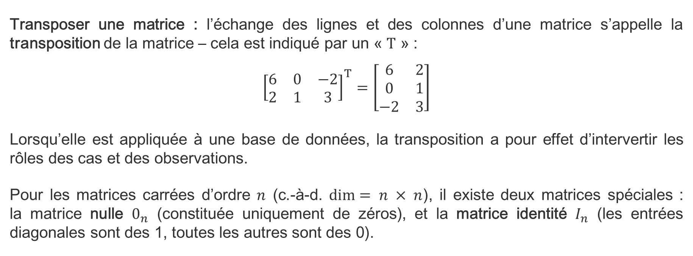
Opérations matricielles
Transposer une matrice : l’échange des lignes et des colonnes d’une matrice s’appelle la transposition de la matrice – cela est indiqué par un « $T$ » :
$${\left[\begin{matrix}6 & 0 & −2 \\ 2 & 1 & 3\end{matrix}\right]}^{T}=\left[\begin{matrix}6 & 2 \\ 0 & 1 \\ −2 & 3\end{matrix}\right]$$
Lorsqu’elle est appliquée à une base de données, la transposition a pour effet d’intervertir les rôles des cas et des observations.
Pour les matrices carrées d’ordre $n$ (c.-à-d. $dim⁡= n × n$), il existe deux matrices spéciales : la matrice nulle $0_{n}$ (constituée uniquement de zéros), et la matrice identité $I_{n}$ (les entrées diagonales sont des 1, toutes les autres sont des 0).

Slide 60
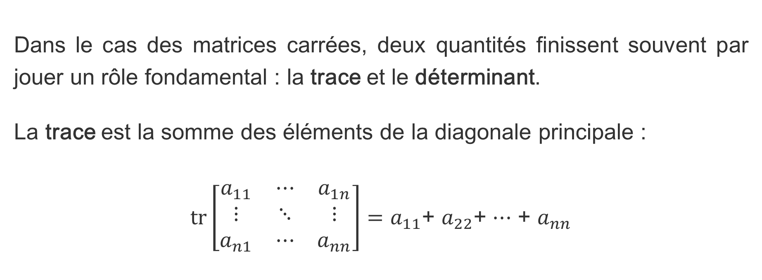
Opérations matricielles
Dans le cas des matrices carrées, deux quantités finissent souvent par jouer un rôle fondamental : la trace et le déterminant.
La trace est la somme des éléments de la diagonale principale :
$\text{t}\text{r}\left[\begin{matrix}a_{11} & ⋯ & a_{1n} \\ ⋮ & ⋱ & ⋮ \\ a_{n1} & ⋯ & a_{nn}\end{matrix}\right]=a_{11}$+ $a_{22}$+ $⋯$ + $a_{nn}$

Slide 61
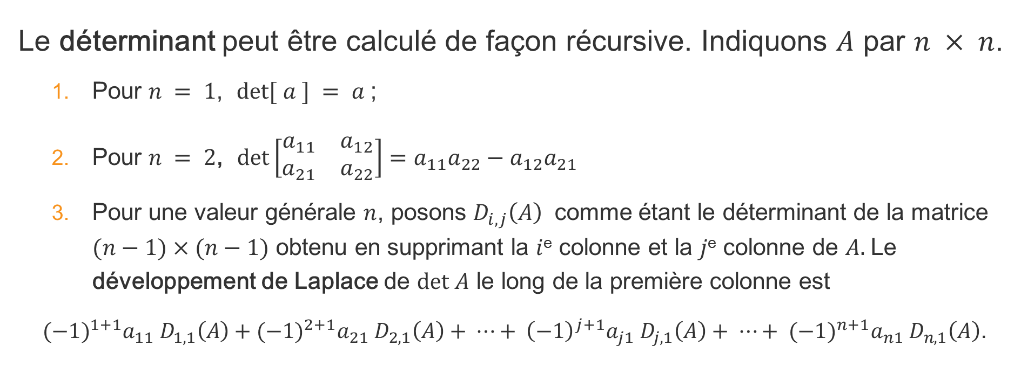
Opérations matricielles
Le déterminant peut être calculé de façon récursive. Indiquons $A$ par $n × n$.
Pour $n = 1$, $det⁡[ a ] = a$;
Pour $n = 2$, $det\left[\begin{matrix}a_{11} & a_{12} \\ a_{21} & a_{22}\end{matrix}\right]=a_{11}a_{22}−a_{12}a_{21}$
Pour une valeur générale $n$, posons $D_{i,j}\left(A\right)$ comme étant le déterminant de la matrice $(n−1)×(n−1)$ obtenu en supprimant la $i$^{e} colonne et la $j$^{e} colonne de $A.$Le développement de Laplace de $det A$ le long de la première colonne est
${{(−1)}^{1+1}a}_{11} D_{1,1}\left(A\right)+{{(−1)}^{2+1}a}_{21} D_{2,1}\left(A\right)+ ⋯+ {\left(−1\right)}^{j+1}a_{j1} D_{j,1}\left(A\right)+ ⋯+ {(−1)}^{n+1}a_{n1} D_{n,1}\left(A\right)$.

Slide 62
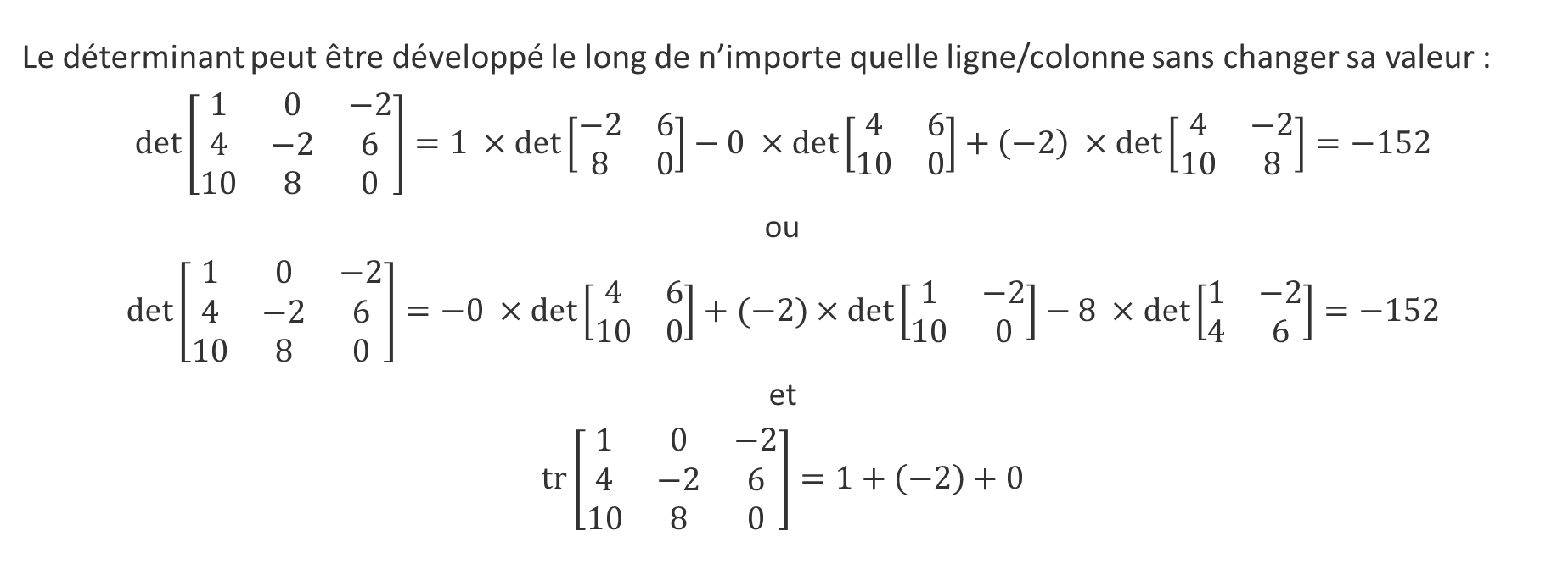
Opérations matricielles
Le déterminant peut être développé le long de n’importe quelle ligne/colonne sans changer sa valeur :
$$\det\left[\begin{matrix}1 & 0 & −2 \\ 4 & −2 & 6 \\ 10 & 8 & 0\end{matrix}\right]=1 ×det\left[\begin{matrix}−2 & 6 \\ 8 & 0\end{matrix}\right]−0 ×\det\left[\begin{matrix}4 & 6 \\ 10 & 0\end{matrix}\right]+\left(−2\right) ×\det\left[\begin{matrix}4 & −2 \\ 10 & 8\end{matrix}\right]=−152$$
ou
$$\det\left[\begin{matrix}1 & 0 & −2 \\ 4 & −2 & 6 \\ 10 & 8 & 0\end{matrix}\right]=−0 ×det\left[\begin{matrix}4 & 6 \\ 10 & 0\end{matrix}\right]+(−2)×\det\left[\begin{matrix}1 & −2 \\ 10 & 0\end{matrix}\right]−8 ×\det\left[\begin{matrix}1 & −2 \\ 4 & 6\end{matrix}\right]=−152$$
et
$$\operatorname{tr}\left[\begin{matrix}1 & 0 & −2 \\ 4 & −2 & 6 \\ 10 & 8 & 0\end{matrix}\right]=1+\left(−2\right)+0$$

Slide 63
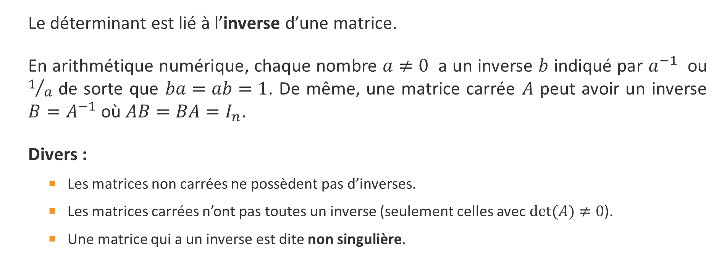
Opérations matricielles
Le déterminant est lié à l’inverse d’une matrice.
En arithmétique numérique, chaque nombre $a≠0$ a un inverse $b$ indiqué par $a^{−1}$ ou $1/a$ de sorte que $ba=ab=1$. De même, une matrice carrée $A$ peut avoir un inverse $B=A^{−1}$ où $AB=BA=I_{n}$.
Divers :
Les matrices non carrées ne possèdent pas d’inverses.
Les matrices carrées n’ont pas toutes un inverse (seulement celles avec $det⁡(A)≠0$).
Une matrice qui a un inverse est dite non singulière.

Slide 64
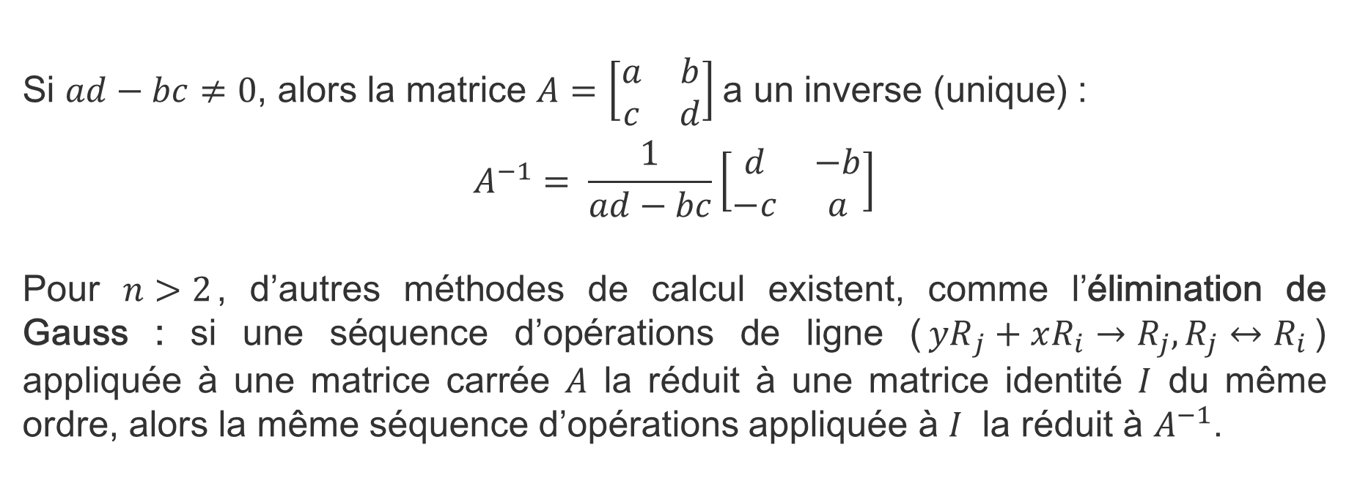
Opérations matricielles
Si $ad−bc≠0$, alors la matrice $A=\left[\begin{matrix}a & b \\ c & d\end{matrix}\right]$a un inverse (unique) :
$$A^{−1}= \frac{1}{ad−bc}\left[\begin{matrix}d & −b \\ −c & a\end{matrix}\right]$$
Pour $n>2$, d’autres méthodes de calcul existent, comme l’élimination de Gauss : si une séquence d’opérations de ligne (${yR}_{j}+xR_{i}→R_{j},R_{j}↔R_{i}$) appliquée à une matrice carrée $A$ la réduit à une matrice identité $I$ du même ordre, alors la même séquence d’opérations appliquée à $I$ la réduit à $A^{−1}$.

Slide 65
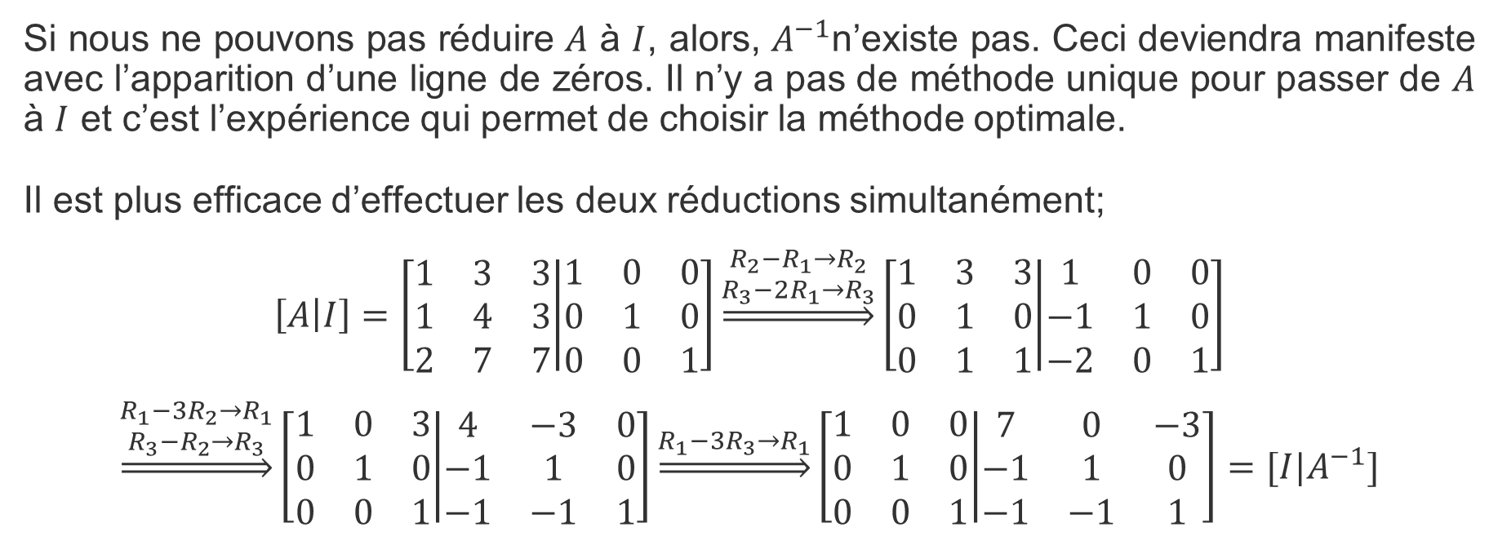
Opérations matricielles
Si nous ne pouvons pas réduire $A$ à $I$, alors, $A^{−1}$n’existe pas. Ceci deviendra manifeste avec l’apparition d’une ligne de zéros. Il n’y a pas de méthode unique pour passer de $A$ à $I$ et c’est l’expérience qui permet de choisir la méthode optimale.
Il est plus efficace d’effectuer les deux réductions simultanément;
$$\left[A | I\right]=\left[\begin{matrix}1 & 3 & 3 \\ 1 & 4 & 3 \\ 2 & 7 & 7\end{matrix} | \begin{matrix}1 & 0 & 0 \\ 0 & 1 & 0 \\ 0 & 0 & 1\end{matrix}\right]\underset{⇒}{\begin{aligned}R_{2}−R_{1}→R_{2} \\ R_{3}−{2R}_{1}→R_{3}\end{aligned}}\left[\begin{matrix}1 & 3 & 3 \\ 0 & 1 & 0 \\ 0 & 1 & 1\end{matrix} | \begin{matrix}1 & 0 & 0 \\ −1 & 1 & 0 \\ −2 & 0 & 1\end{matrix}\right]$$
$$\underset{⇒}{\begin{aligned}R_{1}−3R_{2}→R_{1} \\ R_{3}−R_{2}→R_{3}\end{aligned}}\left[\begin{matrix}1 & 0 & 3 \\ 0 & 1 & 0 \\ 0 & 0 & 1\end{matrix} | \begin{matrix}4 & −3 & 0 \\ −1 & 1 & 0 \\ −1 & −1 & 1\end{matrix}\right]\underset{⇒}{R_{1}−{3R}_{3}→R_{1}}\left[\begin{matrix}1 & 0 & 0 \\ 0 & 1 & 0 \\ 0 & 0 & 1\end{matrix} | \begin{matrix}7 & 0 & −3 \\ −1 & 1 & 0 \\ −1 & −1 & 1\end{matrix}\right]=[I{|A}^{−1}]$$

Slide 66
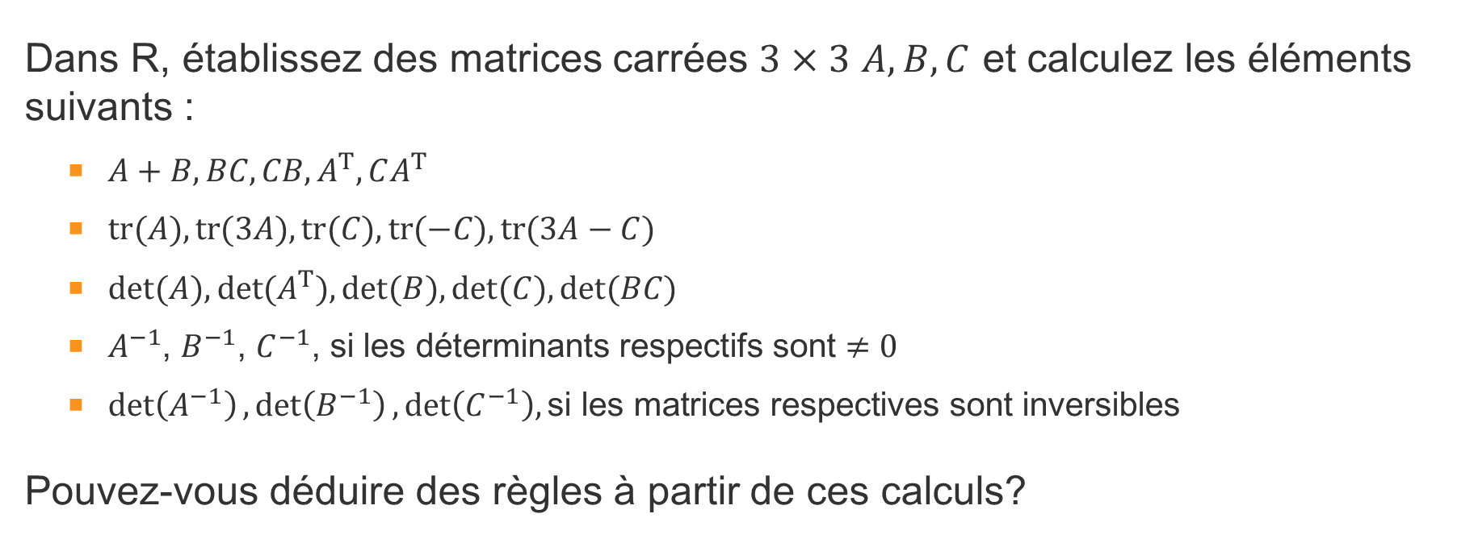
EXERCICES
Dans R, établissez des matrices carrées $3×3$ $A, B, C$ et calculez les éléments suivants :
$A+B, BC, CB, A^{T}, CA^{T}$
$tr(A), tr(3A), tr(C), tr(−C), tr(3A−C)$
$det⁡(A), det⁡(A^{T}), det⁡(B), det⁡(C), det⁡(BC)$
$A^{−1}$, $B^{−1}$, $C^{−1}$, si les déterminants respectifs sont $≠0$
$\det\left(A^{−1}\right),\det\left(B^{−1}\right),\det\left(C^{−1}\right),\text{si} \text{les} \text{matrices} \text{respectives} \text{sont} \text{inversibles}$
Pouvez-vous déduire des règles à partir de ces calculs?

Slide 67
VALEURS PROPRES ET VECTEURS PROPRES
FONDEMENTS STATISTIQUES ET MATHÉMATIQUES

Slide 68
OBJECTIFS D’APPRENTISSAGE
Qu’est-ce qu’une valeur propre?
Qu’est-ce qu’un vecteur propre?
Qu’est-ce qu’un cas d’utilisation de ces concepts mathématiques?

Slide 69
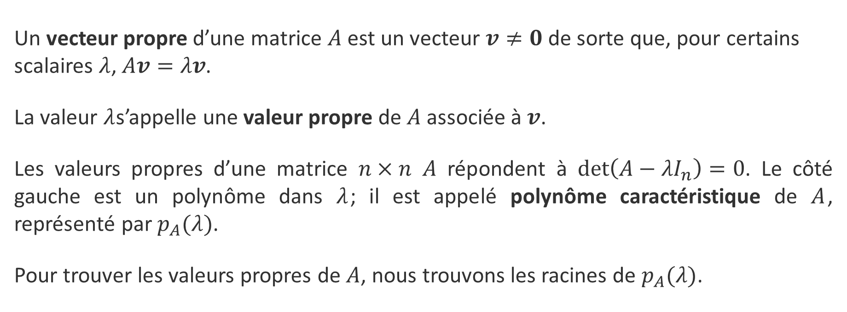
Vecteurs propres et valeurs propres
Un vecteur propre d’une matrice $A$ est un vecteur $v≠0$ de sorte que, pour certains scalaires $λ$, $Av=λv$.
La valeur $λ$s’appelle une valeur propre de $A$ associée à $v$.
Les valeurs propres d’une matrice $n×n$ $A$ répondent à $\det\left(A−λI_{n}\right)=0$. Le côté gauche est un polynôme dans $λ$; il est appelé polynôme caractéristique de $A$, représenté par $p_{A}(λ)$.
Pour trouver les valeurs propres de $A$, nous trouvons les racines de $p_{A}(λ)$.

Slide 70
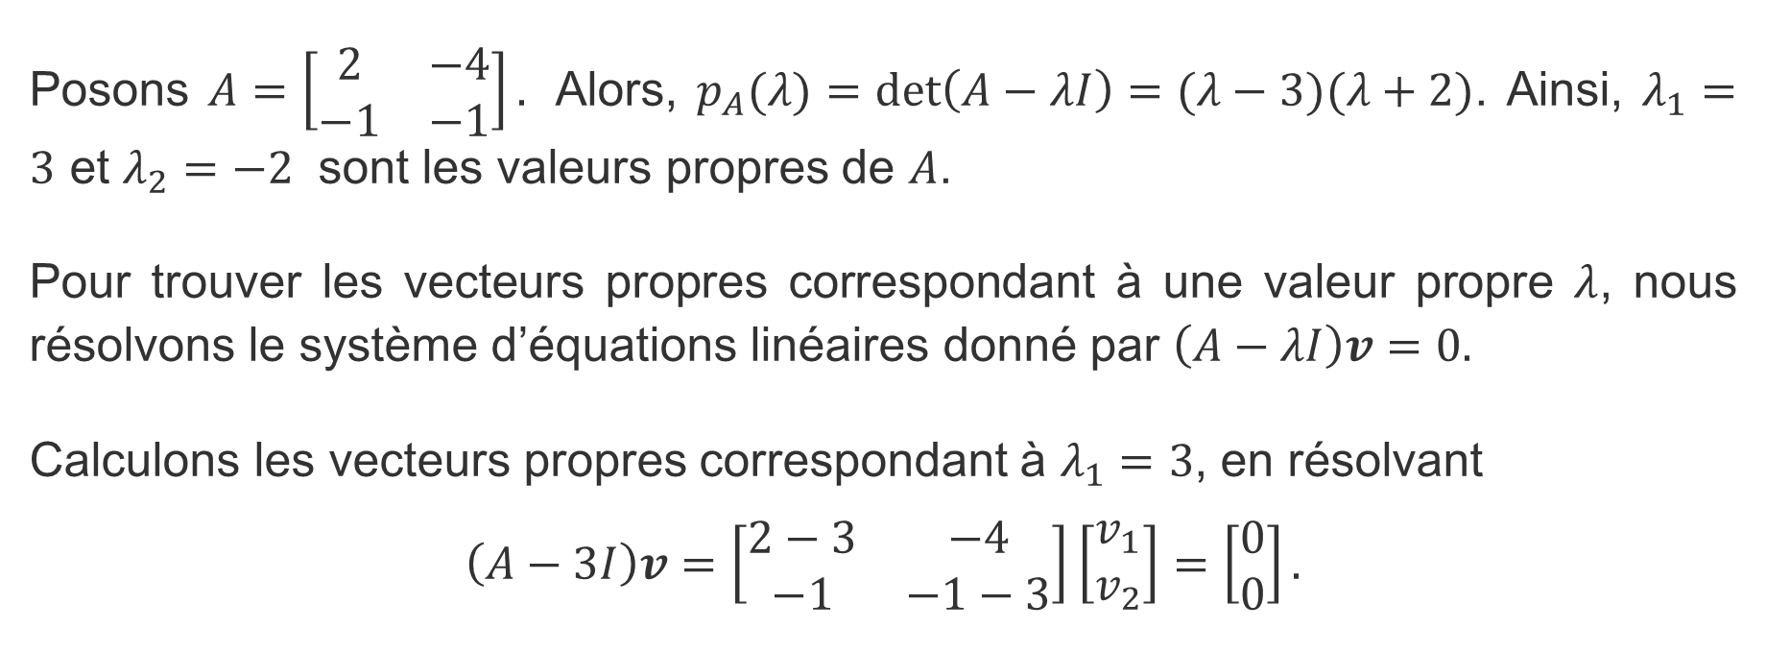
EXEMPLE
Posons $A=\left[\begin{matrix}2 & −4 \\ −1 & −1\end{matrix}\right].$ Alors, $p_{A}(λ)=det\left(A−λI\right)=(λ−3)(λ+2)$. Ainsi, $λ_{1}=3$ et $λ_{2}=−2$ sont les valeurs propres de $A$.
Pour trouver les vecteurs propres correspondant à une valeur propre $λ$, nous résolvons le système d’équations linéaires donné par $\left(A−λI\right)v=0.$
Calculons les vecteurs propres correspondant à $λ_{1}=3$, en résolvant
$$\left(A−3I\right)v=\left[\begin{matrix}2−3 & −4 \\ −1 & −1−3\end{matrix}\right]\left[\begin{matrix}v_{1} \\ v_{2}\end{matrix}\right]=\left[\begin{matrix}0 \\ 0\end{matrix}\right].$$

Slide 71
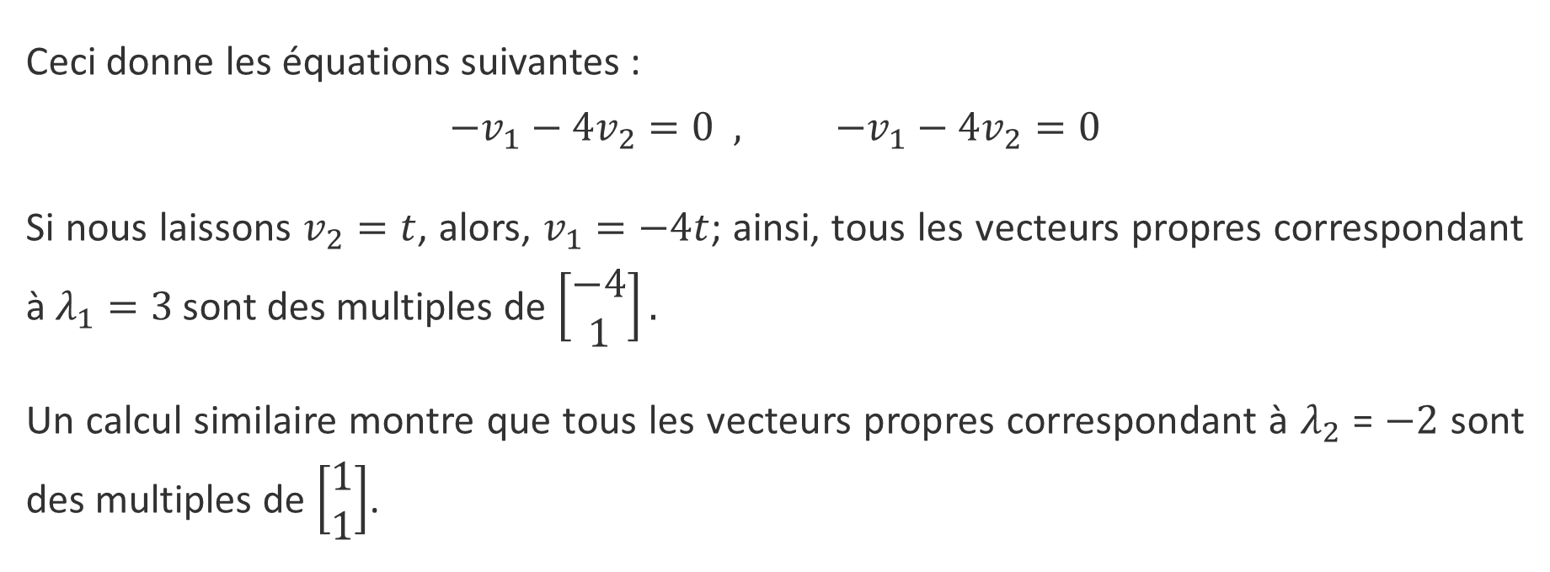
EXEMPLE
Ceci donne les équations suivantes :
$$−v_{1}−4v_{2}=0 , −v_{1}−4v_{2}=0$$
Si nous laissons $v_{2}=t$, alors, $v_{1}=−4t$; ainsi, tous les vecteurs propres correspondant à $λ_{1}=3$ sont des multiples de $\left[\begin{matrix}−4 \\ 1\end{matrix}\right].$
Un calcul similaire montre que tous les vecteurs propres correspondant à $λ_{2}$ = $−2$ sont des multiples de $\left[\begin{matrix}1 \\ 1\end{matrix}\right]$.

Slide 72
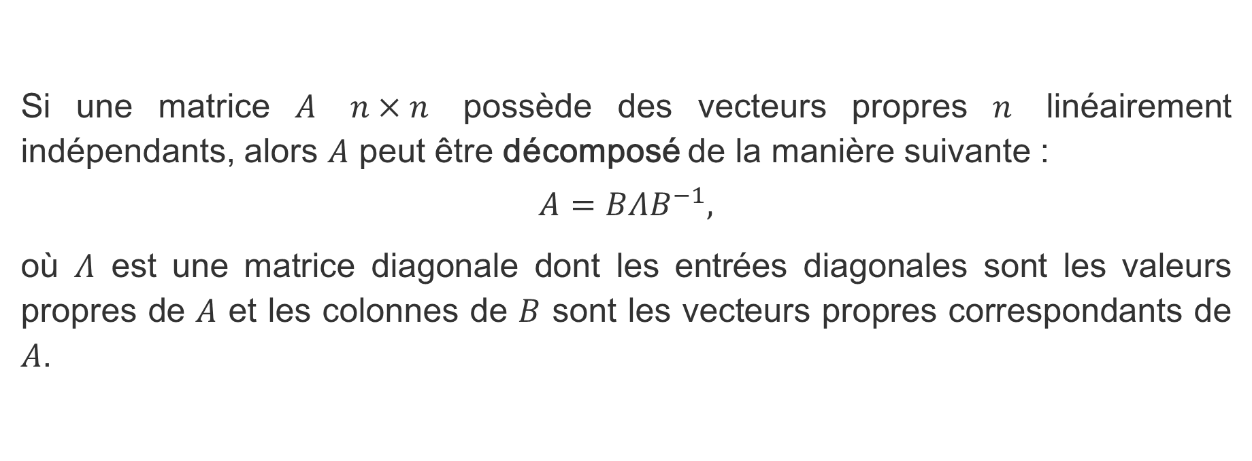
Décomposition en éléments propres
Si une matrice $A$ $n×n$ possède des vecteurs propres $n$ linéairement indépendants, alors $A$ peut être décomposé de la manière suivante :
$$A=BΛB^{−1},$$
où $Λ$ est une matrice diagonale dont les entrées diagonales sont les valeurs propres de $A$ et les colonnes de $B$ sont les vecteurs propres correspondants de $A$.

Slide 73
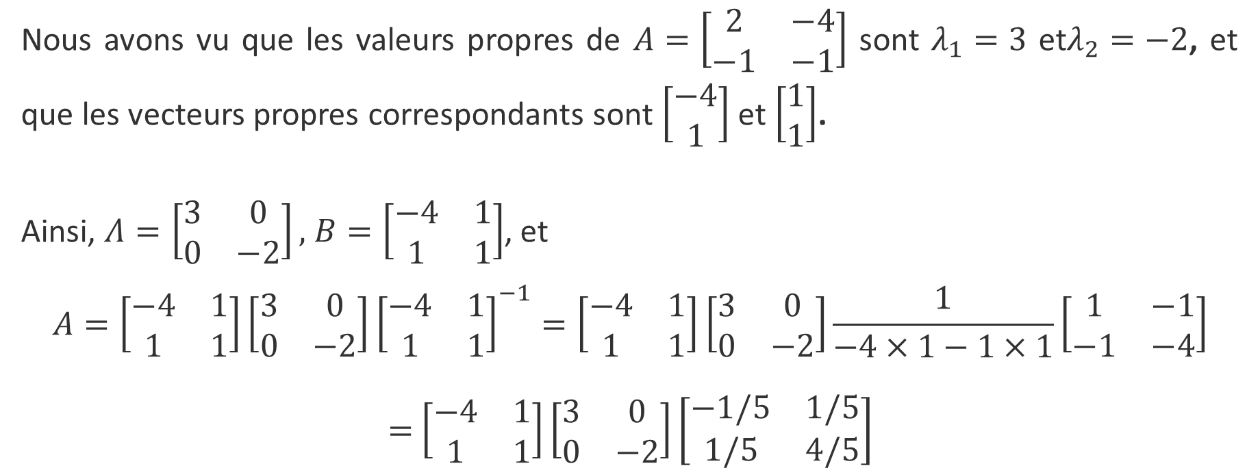
EXEMPLE
Nous avons vu que les valeurs propres de $A=\left[\begin{matrix}2 & −4 \\ −1 & −1\end{matrix}\right]$ sont $λ_{1}=3$ et$λ_{2}=−2$, et que les vecteurs propres correspondants sont $\left[\begin{matrix}−4 \\ 1\end{matrix}\right]$ et $\left[\begin{matrix}1 \\ 1\end{matrix}\right]$.
Ainsi, $Λ=\left[\begin{matrix}3 & 0 \\ 0 & −2\end{matrix}\right],$ $B=\left[\begin{matrix}−4 & 1 \\ 1 & 1\end{matrix}\right]$, et
$$A=\left[\begin{matrix}−4 & 1 \\ 1 & 1\end{matrix}\right]\left[\begin{matrix}3 & 0 \\ 0 & −2\end{matrix}\right]{\left[\begin{matrix}−4 & 1 \\ 1 & 1\end{matrix}\right]}^{−1}=\left[\begin{matrix}−4 & 1 \\ 1 & 1\end{matrix}\right]\left[\begin{matrix}3 & 0 \\ 0 & −2\end{matrix}\right]\frac{1}{−4×1−1×1}\left[\begin{matrix}1 & −1 \\ −1 & −4\end{matrix}\right]$$
$=$ $\left[\begin{matrix}−4 & 1 \\ 1 & 1\end{matrix}\right]\left[\begin{matrix}3 & 0 \\ 0 & −2\end{matrix}\right]\left[\begin{matrix}−1/5 & 1/5 \\ 1/5 & 4/5\end{matrix}\right]$

Slide 74
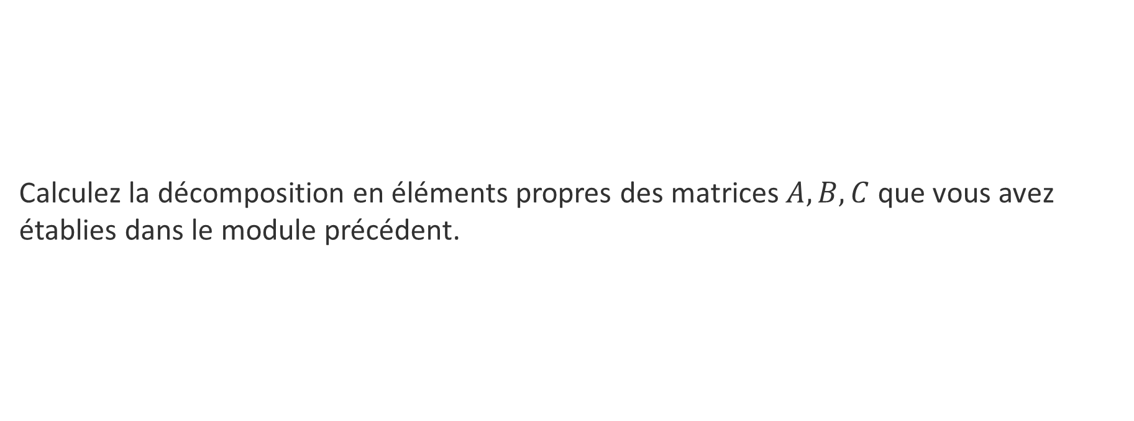
EXERCICES
Calculez la décomposition en éléments propres des matrices $A, B, C$ que vous avez établies dans le module précédent.

Slide 75
RÉGRESSION
FONDEMENTS STATISTIQUES ET MATHÉMATIQUES

Slide 76
OBJECTIFS D’APPRENTISSAGE
Qu’est-ce que la modélisation par régression?
Pouvez-vous nommer certains types de modélisation par régression?
Dans quels cas la modélisation par régression est-elle utile?

Slide 77
Modélisation par régression
Les méthodes de modélisation de données les plus courantes sont les régressions, tant linéaires que logistiques.
~90 % des applications de données réelles finissent par utiliser une régression simple comme modèle final, généralement après une préparation très minutieuse des données, un codage et la création de variables.
Plusieurs raisons expliquent leur utilisation fréquente :
Généralement faciles à comprendre et à former
La fonction objectif de l’erreur quadratique moyenne (EQM) a une solution linéaire de forme fermée
Le système d’équations peut généralement être résolu par inversion matricielle ou manipulation linéaire

Slide 78
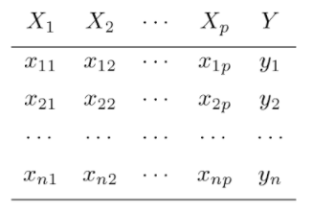

Modélisation par régression
Structure de données d’une tâche de modélisation générale est représenté par
Nous tenons compte des variables $p$indépendantes $X_{i}$ pour essayer de prédire la variable dépendante $Y$.
Afin de simplifier l’analyse qui suit, nous présentons la notation matricielle $X[n×p], Y\left[n×1\right], β\left[p×1\right]$, où $n$ est le nombre d’observations et $p$est le nombre de variables indépendantes.

Slide 79

Régression linéaire
L’hypothèse de base de la régression linéaire est que la variable dépendante $y$ peut être approximée par une combinaison linéaire des variables indépendantes comme suit :
$$Y=Xβ+ε,$$
où $β∈ℝ^{p}$doit être déterminé en fonction de l’ensemble d’apprentissage, et pour lequel
$$\text{E}\left(ε | X\right)=0, \text{E}\left(εε^{T} | X\right)=σ^{2}I.$$
En règle générale, les erreurs sont également supposées être normalement distribuées, c’est-à-dire :
$ε|X \sim N(0, σ^{2}I$).

Slide 80

Régression linéaire
Si ${\hat{β}}_{i}$ est l’estimation du coefficient $β_{i}$ réel, le modèle de régression linéaire associé aux données est le suivant
$$\hat{Y}\left(x\right)= {\hat{β}}_{0}+{\hat{β}}_{1}x_{1}+⋯+{\hat{β}}_{p}x_{p}$$
Sous forme matricielle, le problème de régression nécessite une solution $\hat{β}$ à l’équation normale $X^{T}Xβ=X^{T}Y.$
Lorsque la matrice symétrique positive définie $X^{T}X$ est inversable, le coefficient rajusté est simplement ${{\hat{β}=(X}^{T}X)}^{−1}{(X}^{T}Y$). Notez que $X^{T}X$ est une matrice $p×p$, ce qui rend l’inversion relativement « plus facile » à calculer, lorsque $n$ a une valeur élevé.

Slide 81

Régression linéaire généralisée
Les modèles linéaires généralisés (MLG) accroissent la portée des modèles statistiques linéaires en acceptant les variables de réponse ayant une distribution conditionnelle non normale.
Sauf pour la structure d’erreur, un MLG est essentiellement le même que pour un modèle linéaire :
$Y_{i}\sim$une certaine distribution avec moyenne $μ_{i}$, où $g(μ_{i}$)$= x_{i}^{T}β$
Ainsi, un MLG compte trois parties :
une composante systématique $x_{i}^{T}β$
une composante aléatoire - distribution spécifiée pour $Y_{i}$
une fonction de liaison $g$

Slide 82

Régression linéaire généralisée
Nous pourrions préciser n’importe quelle distribution pour la variable dépendante $Y$...
mais les mathématiques du MLG ne fonctionnent bien que pour la famille exponentielle de distributions (la plupart des distributions statistiques courantes figurent dans cette famille : normales, binomiales, de Poisson, gamma, etc.).
La régression linéaire est un exemple de MLG :
composante systématique : $x_{i}^{T}β$
composante aléatoire :$Y_{i} \sim N\left(μ_{i} , σ^{2}\right)$
lien : $g\left(μ\right)=$ $μ$ le lien d’identité

Slide 83

EXEMPLE
Aux premiers stades d’une épidémie, le taux d’apparition de nouveaux cas augmente de façon exponentielle avec le temps.
Si $μ_{i}$ est le nombre prévu de nouveaux cas par jour $t_{i}$, un modèle prenant la forme
$μ_{i}=γ\exp\left(δt_{i}\right)$
pourrait convenir. Si nous prenons la valeur log des deux côtés, nous obtenons
$$\text{log}\left(μ_{i}\right)=\text{log}\left(γ\right)+ δt_{i}=β_{0}+β_{1}t_{i}={\left(1,t_{i}\right)}^{T}\left(β_{0},β_{1}\right).$$
En outre, puisque nous mesurons le nombre de nouveaux cas (un dénombrement), la distribution de Poisson pourrait être un choix raisonnable.
lien
composante systématique
composante aléatoire

Slide 84

LES Avantages du MLG
Nul besoin de transformer $Y$ pour obtenir une distribution normale
Le choix du lien est distinct du choix de la composante aléatoire
souplesse de modélisation accrue
Si le lien produit des effets additifs, la variance constante n’est pas requise
Les modèles sont rajustés par estimation de la LM
propriétés optimales des estimateurs
Les outils d’inférence et les vérifications de modèle s’appliquent à d’autres MLG.
Règle de Wald, test du rapport de vraisemblances, somme des carrés des écarts, résidus, intervalles de confiance, etc.
Voir PROC GENMOD dans SAS, ouglm()dans R

Slide 85

EXERCICE
Une pièce d’automobile est fabriquée par une entreprise une fois par mois, en lots dont la taille varie en fonction de la demande. Les données ci-dessous représentent les observations sur la taille du lot ($y$) et le nombre d’heures de travail des employés ($x$) pour dix cycles de production récents.
Ajustez un modèle de régression simple $y_{i}=β_{0}+β_{1}x_{i}+ε_{i}$, où $E\left(ε_{i}\right)=0$, $E\left(ε_{i}ε_{j}\right)=0$ pour $i≠j,$et $V(ε_{i}$)$=σ^{2}$ si les observations sont les suivantes :
$$Y={\left[73,50,128,170,87,108,135,69,148,132\right]}^{T},$$
$x={\left[30,20,60,80,40,50,60,30,70,60\right]}^{T}$.

Slide 86
OPTIMISATION
FONDEMENTS STATISTIQUES ET MATHÉMATIQUES

Slide 87
OBJECTIFS D’APPRENTISSAGE
Qu’est-ce que l’optimisation?
Dans quels cas l’optimisation est-elle utile?
Qu’est-ce qu’une fonction coût?
Pourquoi les minima et les maxima sont-ils pertinents pour l’optimisation?
Quelles techniques peuvent être utilisées pour réaliser l’optimisation?

Slide 88

Optimisation
Supposons que nous devions optimiser une fonction coût $f: ℝ^{n}→ℝ$(économique) (la fonction de vraisemblance maximale de régression linéaire, par exemple).
La recherche d’un maximum pour $f$ équivaut à la recherche d’un minimum pour -$f$.
L’objectif consiste à trouver les valeurs des paramètres $x$ qui minimisent cette fonction :
$$x^{∗}=\arg{\min_{x}f\left(x\right)}$$
La fonction coût pourrait être soumise à un certain nombre de contraintes
$c_{i}\left(x\right)=0, i=1,…,m;{ c}_{j}\left(x\right)≥0, j=1,…,k; x∈Ω⊆ℝ^{n}$.

Slide 89

Optimisation
Le problème d’optimisation peut être considéré comme un problème de décision qui consiste à trouver le « meilleur » vecteur $x$ parmi tous les vecteurs possibles dans $Ω{⊆ℝ}^{n}$.
Ce vecteur est appelé le minimiseur de $f$ parmi $Ω$. Il peut y avoir plusieurs minimiseurs, ou aucun.
Si $Ω{=ℝ}^{n}$, alors nous désignons le problème comme un problème d’optimisation sans contrainte.
En général, il ne s’agit pas d’un problème banal (consulter la littérature).

Slide 90
Type de minima
minima local
Dans de nombreux cas, l’optimisation est une entreprise numérique. Le minima trouvé dépend du point de départ de l’algorithme.
minimum global
région de faisabilité

Slide 91
Méthode dU RECTANGLE D’OR
La recherche du rectangle d’or est une technique permettant de trouver l’extremum (minimum ou maximum) d’une fonction strictement unimodale en rétrécissant successivement la plage de valeurs dans laquelle l’extremum se trouve.
La technique tire son nom du fait que l’algorithme maintient les valeurs de fonction pour les triples de points dont les distances forment un nombre d’or.

Slide 92

Méthode du rectangle d’or
Posons que $[a,b]$ est l’intervalle de la fourchette courante (c.-à-d. que l’optimiseur se trouve dans $[a,b]$), et que $f(a), f(b)$ a déjà été calculé. Désignons $φ= {(1+\sqrt{5})}/2$.
Soit $c=b −\frac{\left(b−a\right)}{φ} ,d=a+\frac{\left(b−a\right)}{φ};$
Si $f(c), f(d)$ ne sont pas disponibles, calculez-les;
Si $f\left(c\right)< f(d)$ (pour trouver un minimum – pour trouver un maximum, inversez l’ordre) alors, déplacez les données : $\left(b, f\left(b\right)\right)← \left(d, f\left(d\right)\right) and (d, f(d)) ← (c, f(c))$et mettez à jour $c = b − (a − b)/φ$ et $f\left(c\right);$
Sinon, déplacez les données $\left(a, f\left(a\right)\right)← \left(c, f\left(c\right)\right) and (c, f(c)) ← (d, f(d))$ et mettez à jour $d = a + (b − a)/φ$ et $f\left(d\right);$
L’intervalle $[c, d]$ encadre l’optimiseur. Continuez jusqu’à ce que la tolérance soit atteinte.

Slide 93

Méthode de Newton
En calcul, nous apprenons qu’une fonction $f:Ω⊆ℝ^{n}→$ $ℝ$ qui se comporte suffisamment bien atteint son maximum/minimum soit à un point critique (c.-à-d. où $∇f=0$) soit sur la frontière du domaine $∂Ω$.
Ainsi, pour définir les optimiseurs éventuels, nous devons être capables de résoudre des systèmes généraux de la forme $g(x)=0$.
La méthode de Newton est une méthode puissante permettant de trouver les racines des fonctions.

Slide 94

Méthode de Newton
Pour $n=1$, l’algorithme figure ci-dessous (cela est assez semblable dans le cas général).
Soit $x = c$ le zéro (inconnu) d’une fonction différentiable $f$ dans un intervalle ouvert contenant $c$.
faire une première approximation $x_{1}$ « proche » de $c$
déterminer une nouvelle approximation à l’aide de la formule $x_{2}= x_{1}−\frac{f(x_{1})}{f^{′}(x_{1})}.$
Si $|x_{2}−x_{1}|$ est inférieur à la précision souhaitée (qui doit être précisée), $x_{2}$sert d’approximation finale. Sinon, revenir à l’étape 2 et calculer une nouvelle approximation.

Slide 95

EXERCICES
Utilisez la méthode du rectangle d’or et la méthode de Newton pour trouver une racine de
$f\left(x\right)=e^{−x}\sin\left(x\right)$ et $g\left(x\right)=x\ln\left(x\right).$

Slide 96
RÉFÉRENCES
FONDEMENTS STATISTIQUES ET MATHÉMATIQUES

Slide 97
Références
Wu, J., Coggeshall, S. Foundations of Predictive Analytics, CRC Press, 2012.
Bruce, P., Bruce, A. Practical Statistics for Data Scientists, 50 Essential Concepts, O’Reilly, 2017.
Jaynes, E.T. Probability Theory: the Logic of Science, Cambridge, 2003.
https://ece.uwaterloo.ca/~dwharder/NumericalAnalysis/11Optimization/newton/
https://www.math.ucdavis.edu/~thomases/W11_16C1_lec_3_11_11.pdf
https://web.as.uky.edu/statistics/users/pbreheny/760/S13/notes/1-24.pdf
https://socialsciences.mcmaster.ca/jfox/Courses/SPIDA/GLMs-notes.pdf
https://onlinecourses.science.psu.edu/stat504/node/216
http://stattrek.com/regression/regression-example.aspx?Tutorial=AP
http://www.stat.ucla.edu/~nchristo/introeconometrics/introecon_matrix_simple_regr.pdf

Slide 98
Références
http://www.personal.soton.ac.uk/jav/soton/HELM/workbooks/workbook_30/30_3_lu_decomposition.pdf
https://www.math.hmc.edu/calculus/tutorials/eigenstuff/
https://people.duke.edu/~ccc14/sta-663/LinearAlgebraMatrixDecompWithSolutions.html
https://www.georgebrown.ca/uploadedFiles/TLC/_documents/Basic%20Matrix%20Operations.pdf
https://bgsu.instructure.com/courses/901773/pages/p5-learning-using-bayes-rule?module_item_id=6367315
http://www4.stat.ncsu.edu/~bmasmith/ST371S11/Conditional-Probability-and-Independence.pdf
https://www2.isye.gatech.edu/~brani/isyebayes/bank/handout1.pdf
Rubrique « Joint probability distribution » de Wikipédia
Rubrique « Multivariate normal probability distribution » de Wikipédia

